Slide 1
Stripe Azərbaycanda rəsmi dəstək vermədiyi üçün çox developer 2Checkout (indi adı Verifone) xidmətinə yönəlir. Gəlin 2Checkout haqqında hər şeyi ətraflı, addım-addım və sadə dillə izah edək.
2Checkout – beynəlxalq ödəniş sistemi platformasıdır. Satıcılar (siz) bu platforma vasitəsilə:
💳 VISA, MasterCard, Maestro, American Express kimi kredit/debet kartları ilə ödəniş qəbul edə bilər
🌍 Ödənişləri beynəlxalq alıcılardan ala bilər
💰 Pul çıxarışını bank hesabına (SEPA, SWIFT) edə bilər
📄 Vergi, compliance və fraud yoxlamalarını avtomatik idarə edir
Stripe kimi müasir, amma daha çox ölkədə əlçatan və Azərbaycan üçün də uyğundur.

Slide 2
2Checkout işləmək üçün iki üsul təklif edir:
1. Hosted Checkout (asandır)
Alıcı sizdən ödəniş etmək istəyəndə — saytınızdan https://secure.2checkout.com/checkout/purchase ünvanına yönləndirilir. Ödəniş 2Checkout-un saytında tamamlanır. Sizə sonra cavab (callback) gəlir.
2. Inline Checkout / REST API (çətin, daha peşəkar)
Siz ödənişi saytınızdan ayrılmadan JavaScript ilə və ya server vasitəsilə 2Checkout API ilə icra edirsiniz.

Slide 3
Azərbaycandan satıcı hesabı necə açılır?
🔹 Addımlar: Sayta keçin: https://www.2checkout.com
Sign Up → Business avtomatik seçili olur.
Qeydiyyat zamanı ölkə olaraq "Azerbaijan" seçin ✅
Sizdən bu sənədləri istəyə bilər ( məndən ilkin qeydiyyat zaman istəmədi. Ola bilərki test yox real istifadə mühidində tələb etsin ):
Şəxsi sənəd və ya VÖEN
Bank hesabı rekvizitləri
Saytınızın URL və TOS (Terms of Service)
Qeyd: Onların compliance komandası bir neçə gündə hesabı aktivləşdirir. Əgər saytınız real, qanuni fəaliyyət göstərirsə – problem olmur.

Slide 4

Laravel və 2Checkout inteqrasiyası mümkündürmü?
Bəli. Laravel ilə REST API və Hosted Checkout versiyası rahatlıqla işləyir.
Laravel üçün xüsusi 2checkout/2checkout-php SDK mövcuddur: https://github.com/2Checkout/2checkout-php-sdk
12 -ci slaydda bu paketi endirəcəyik. İndi 5ci slayda keçid edərək saytdan qeydiyyatdan keçək.

Slide 5
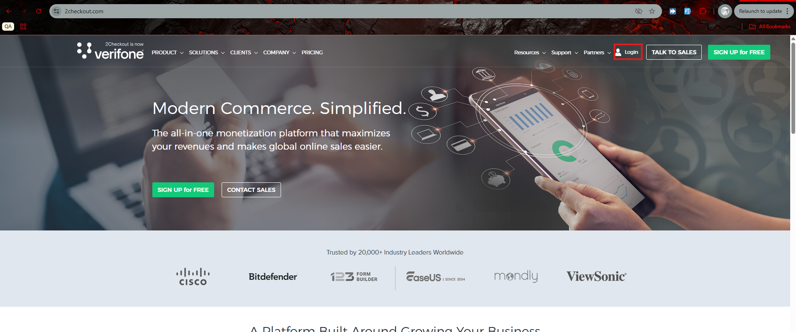
.

Slide 6
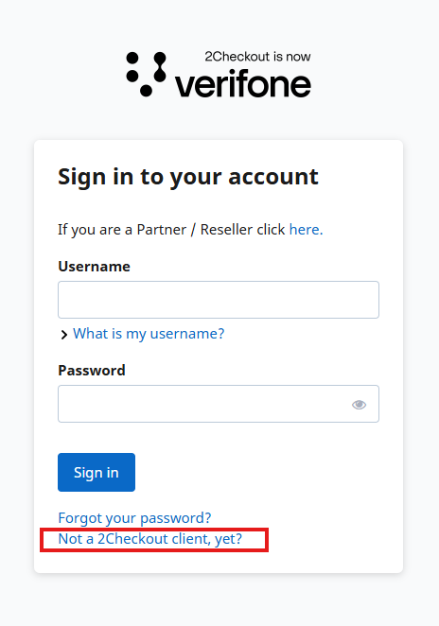
.

Slide 7
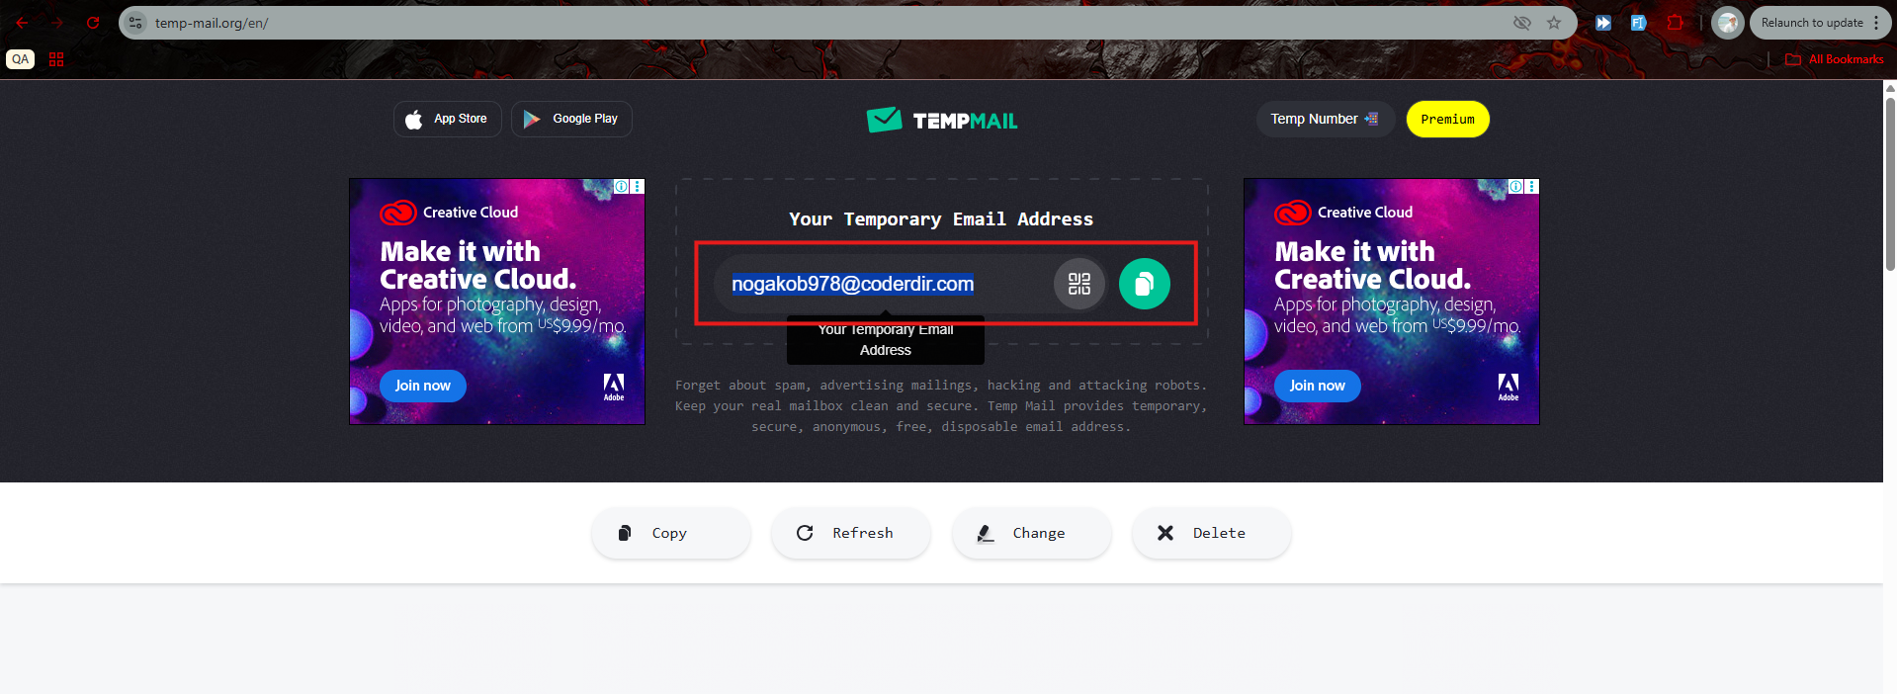
.

Slide 8
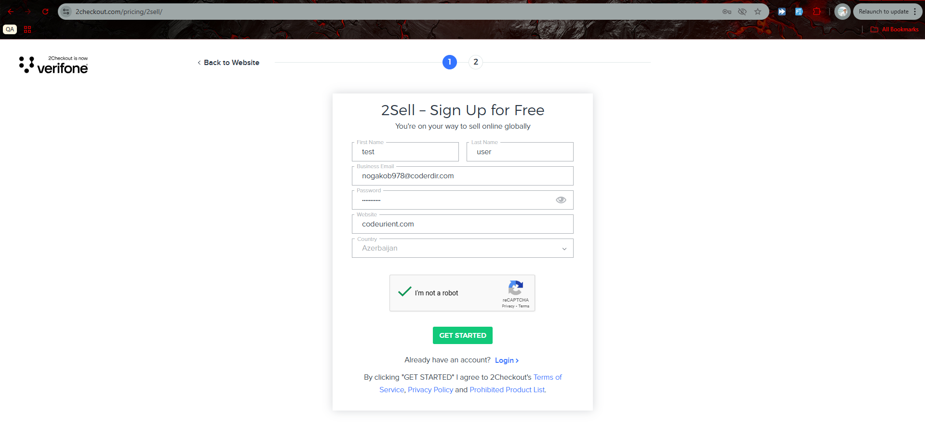
.

Slide 9
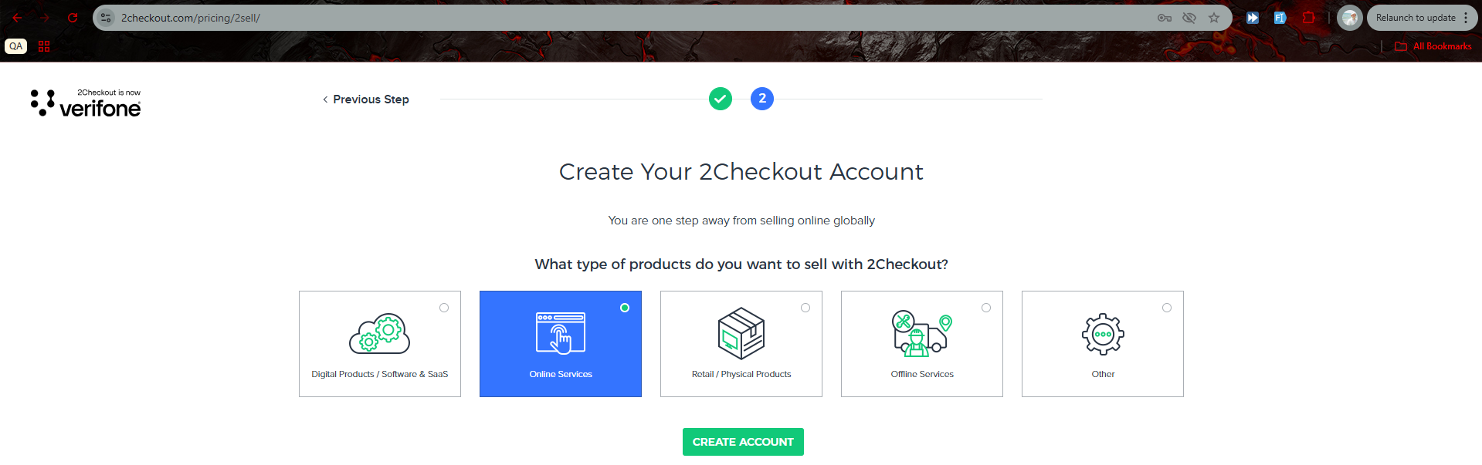
.

Slide 10
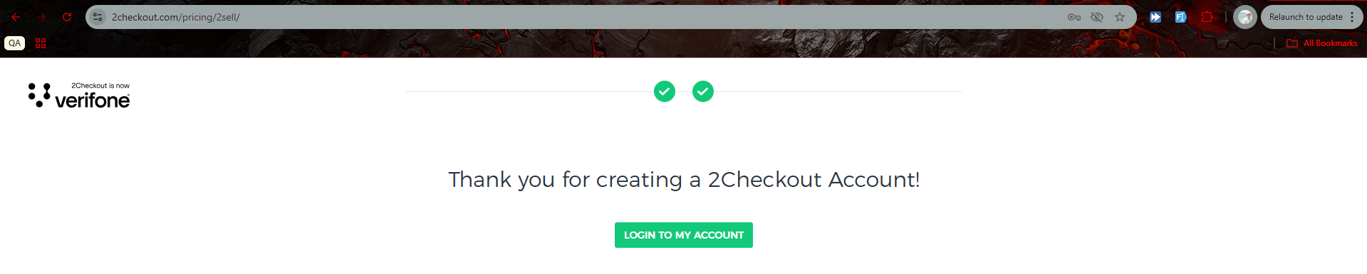
.

Slide 11
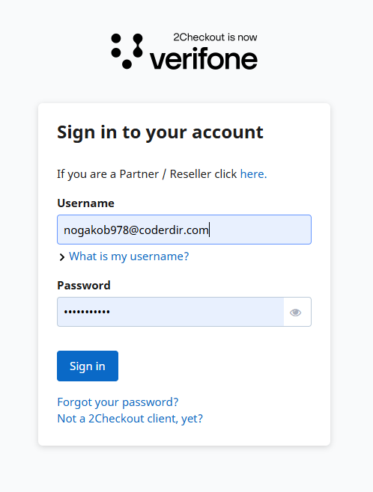
.

Slide 12
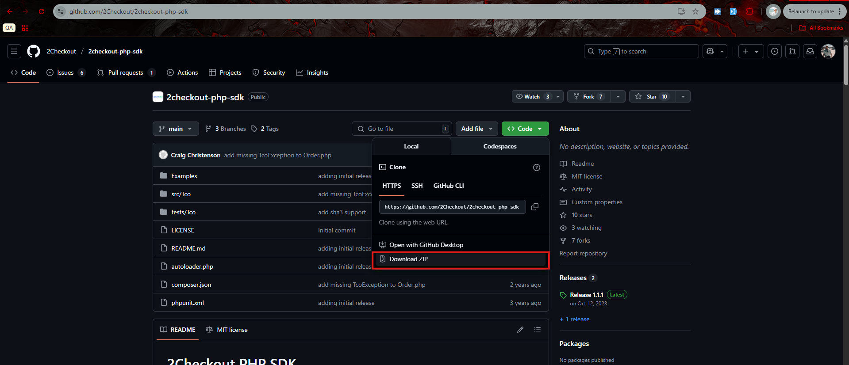
https://github.com/2Checkout/2checkout-php-sdk

Slide 13
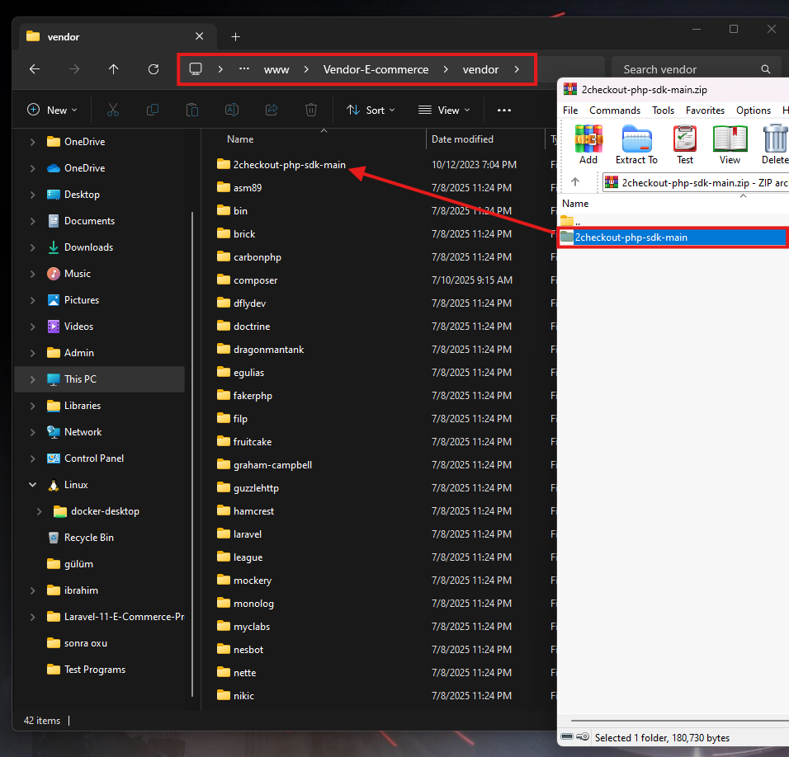
Endirdiyimiz qovluğu Vendor qolvuğuna yerləşdiririk.

Slide 14
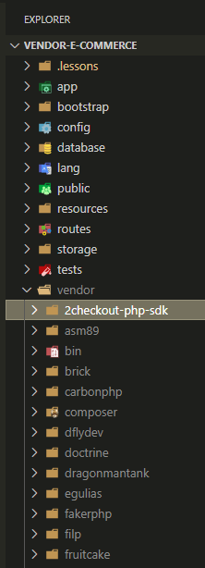
Qovluğun adından MAİN sözünü silirik.

Slide 15
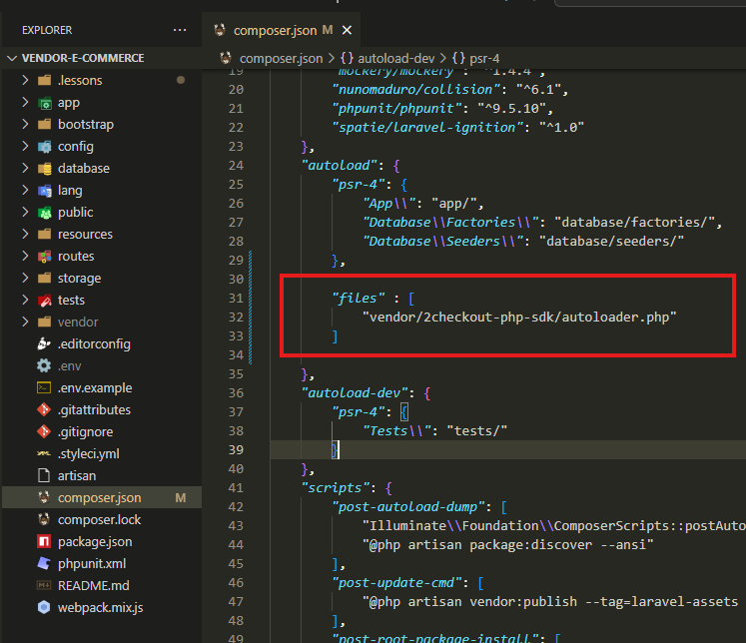
composer.json faylında bu sətirin əlavə olunması:
📌 Nə üçün bu files bölməsi əlavə olunur?
Laravel və Composer avtomatik olaraq PSR-4 və PSR-0 standartlarına uyğun PHP class-ları autoload edir. Amma bəzi SDK-lar (xüsusilə köhnə və ya PSR uyğun olmayanlar), öz autoloader skriptlərini istifadə edirlər (yəni öz require ilə class-larını daxil edirlər).
vendor/2checkout-php-sdk/autoloader.php faylı bu cür autoload fayldır və bütün SDK fayllarını yükləyir.
✅ Bu sətrin məqsədi:
Laravel sistemində bu fayl avtomatik olaraq yüklənsin.
2Checkout SDK-nın class-ları əl ilə require etməyə ehtiyac qalmasın.
Əgər bu faylı əlavə etməsəniz, Class not found xətası ilə qarşılaşa bilərsiniz.

Slide 16
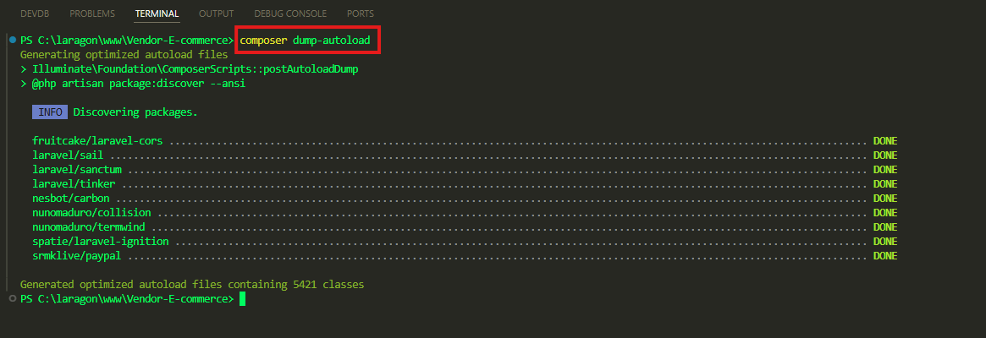
2. composer dump-autoload əmri nə üçündür?
📌 Bu əmr nə edir?
Composer sizin composer.json faylını oxuyur və orada qeyd edilən autoload məlumatlarını (psr-4, files və s.) əsas götürərək vendor/autoload.php faylını yenidən qurur.
Bu əmrlə:
Yeni əlavə etdiyiniz autoload.files-dəki autoloader.php aktivləşir.
Laravel və Composer layihəyə daxil edilən yeni class/faylları tanıyır.
✅ Niyə istifadə edirik?
Çünki composer.json-da dəyişiklik etdiniz və bu dəyişikliklərin Composer tərəfindən tanınması üçün dump-autoload əmri vacibdir. Əks halda autoload sisteminiz köhnə məlumatla işləyər.

Slide 17
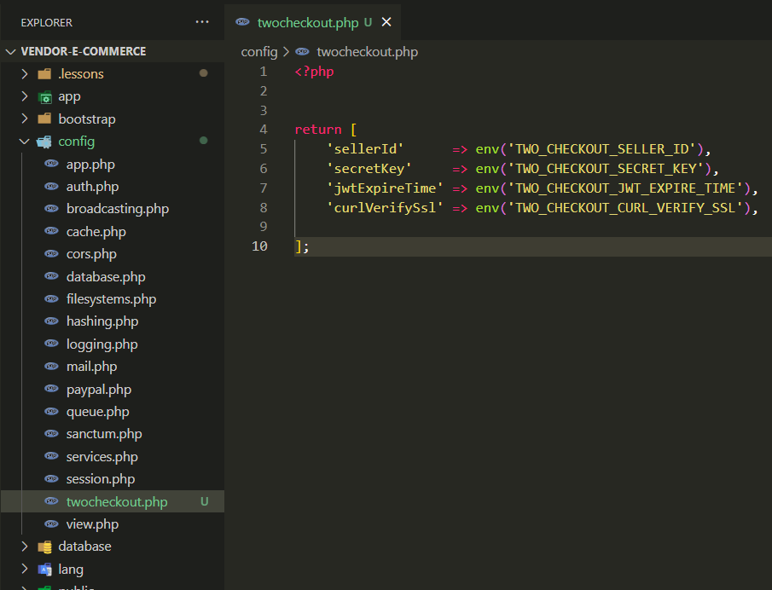
3. config/twocheckout.php faylının yaradılması
📌 Bu fayl nə üçündür?
Laravel tətbiqlərində konfigurasiya parametrləri config qovluğundakı PHP fayllarında saxlanılır. Bu fayl vasitəsilə:
.env faylından oxunan dəyişənləri oxuyub istifadə edə bilərsiniz.
Əlavə payment gateway-lər üçün mərkəzi bir konfiqurasiya faylı olur.
Koda sabitlər (magic values) yazmaq əvəzinə konfiqurasiya faylına yazırsınız.
✅ Bu faylın məqsədi:
Lazımi parametrləri rahatlıqla əldə etmək üçün config('twocheckout.secretKey’)
şəklində çağırmaq.
Ətraf mühitə görə dəyişən dəyərləri təhlükəsiz və dəyişkən şəkildə oxumaq.

Slide 18
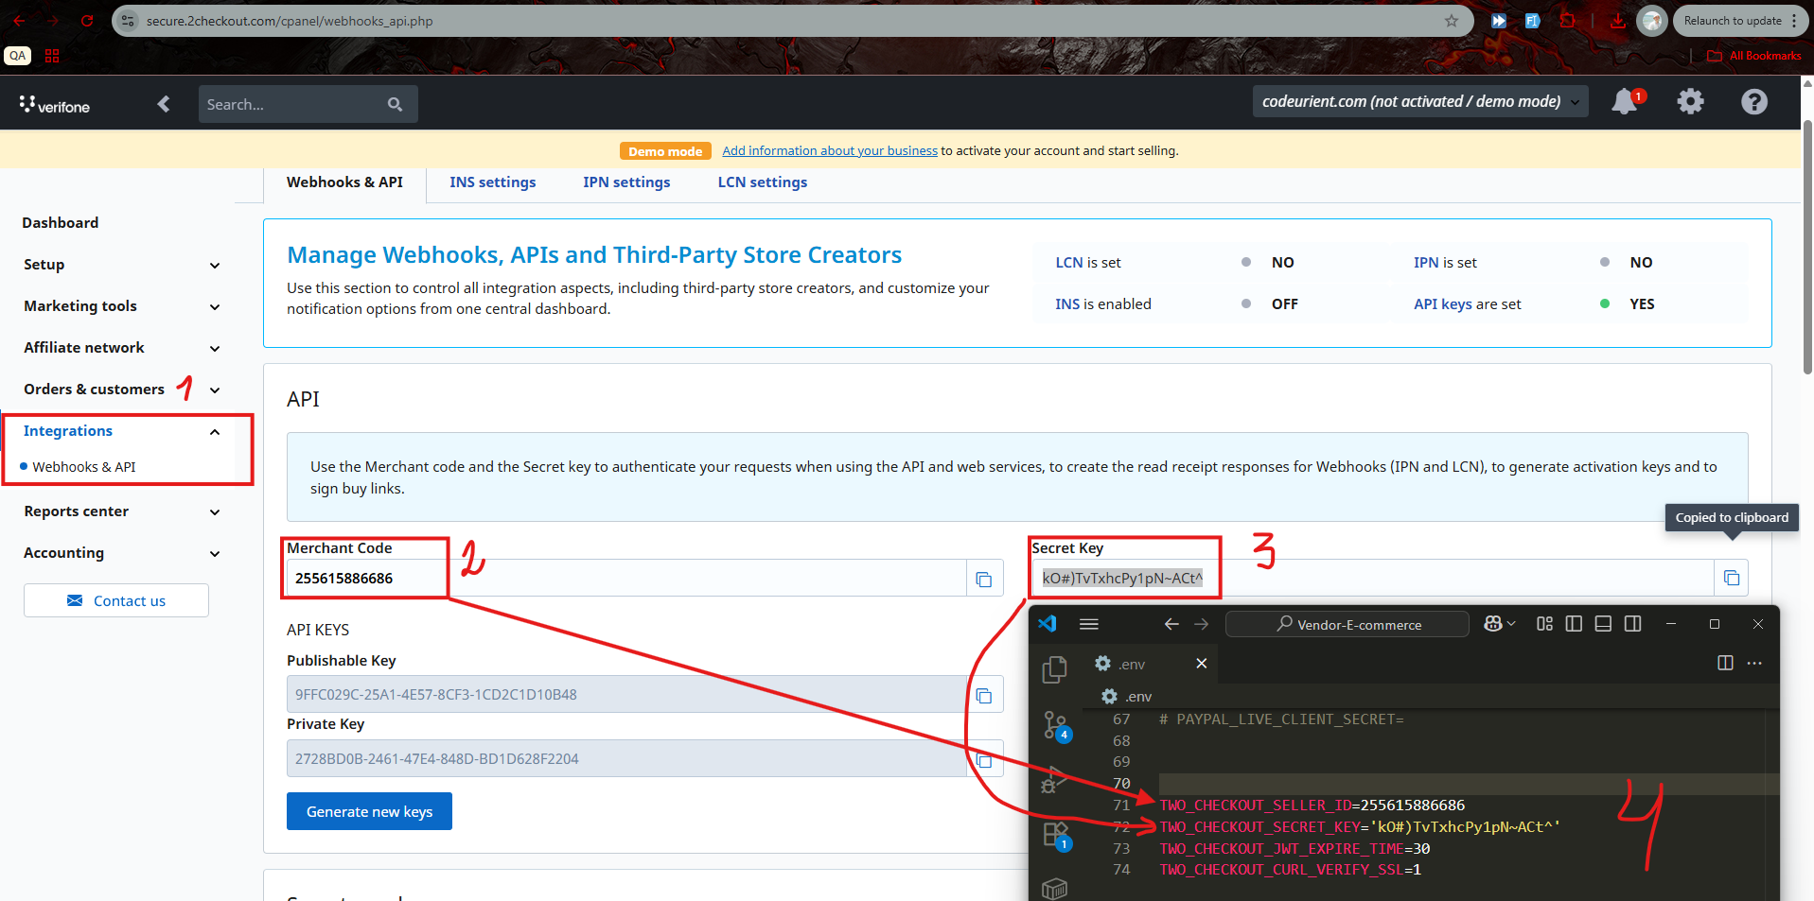
.env faylında əlavə etdiyiniz dəyərlər: növbəti slayd....

Slide 19
📌 Bu dəyişənlər nəyə xidmət edir?
.env faylı dinamik, gizli və deploy zamanı dəyişə biləcək parametrlər üçün istifadə olunur. Burada siz:
Satıcı ID (merchant ID)
Secret Key (imza və ya token generasiya üçün)
JWT expire time (token neçə dəqiqə etibarlıdır)
SSL doğrulama aktivdir ya yox
bu məlumatları təyin etmisiniz.
✅ Niyə burada yazılır?
.env faylı versiya nəzarətinə (git) daxil edilmir, yəni gizlilik qorunur.
Eyni layihə bir neçə fərqli mühitdə (dev, staging, production) istifadə olunarkən fərqli dəyərlər asanlıqla verilə bilər.

Slide 20
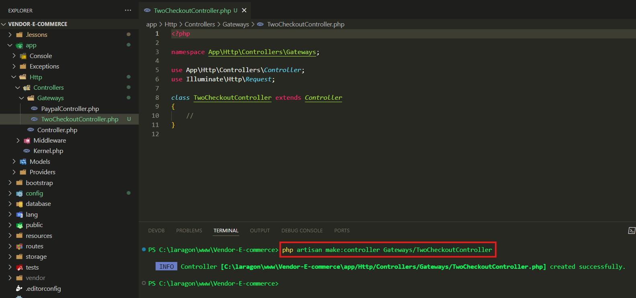
php artisan make:controller Gateways/TwoCheckoutController
Laravel-in Artisan komandasından istifadə edərək app/Http/Controllers/Gateways/TwoCheckoutController.php adlı bir controller faylı yaradırıq.

Slide 21
Bu Controller:
2Checkout ilə əlaqəli bütün backend loqikanı idarə edəcək.
API çağırışlarını qəbul edib cavab verəcək.
Məsələn: payment formu, checkout redirect, response verification, webhook callback və s.

Slide 22
routes/web.php
Bu nə edir?
Laravel-ə deyirsiniz ki, istifadəçi /twocheckout/payment URL-sinə GET sorğusu göndərərsə, bu sorğunu TwoCheckoutController-dəki showFrom metoduna yönləndir.
name('twocheckout.payment') – bu route üçün ad təyin edir, sonradan bu adla (məsələn, route('twocheckout.payment')) çağırıla bilər.
Niyə belə yazılır?
Route-ların adlandırılması (name(...)) çox rahatlıq gətirir, çünki URL dəyişsə də, kodu dəyişmək lazım olmur.
Bu route istifadəçini payment form səhifəsinə yönləndirir.

Slide 23
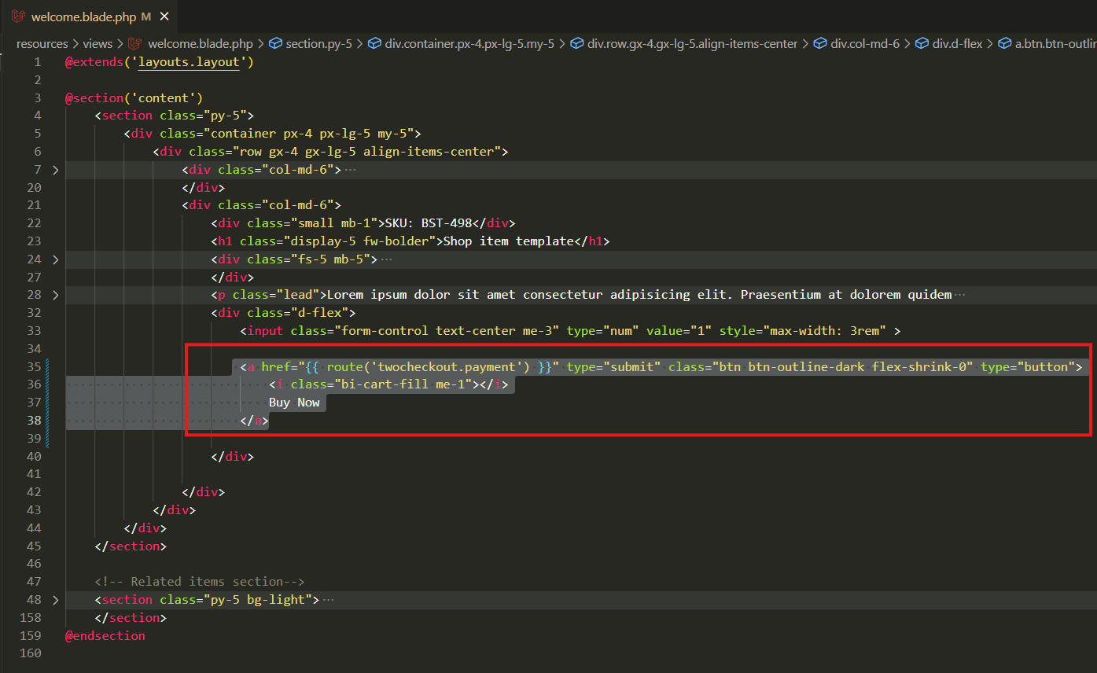
resources/views/welcome.blade.php
Bu nə edir?
a etiketi bir düymə kimi göstərilir, içində route('twocheckout.payment') ilə Laravel route adından istifadə olunur.
Bu link kliklənəndə istifadəçi /twocheckout/payment səhifəsinə gedəcək.

Slide 24
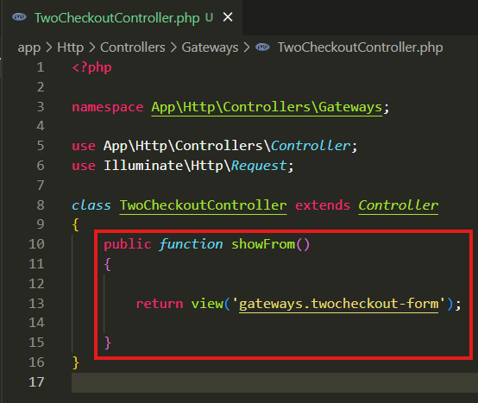
app/Http/Controllers/Gateways/TwoCheckoutController.php
Bu nə edir?
showFrom() metodu view() funksiyası vasitəsilə resources/views/gateways/twocheckout-form.blade.php faylını qaytarır.
Bu metod payment form səhifəsini göstərmək üçün məsuliyyət daşıyır.

Slide 25
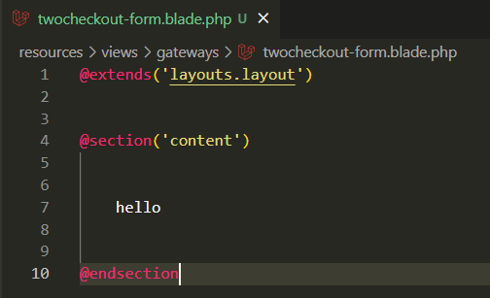
resources/views/gateways/twocheckout-form.blade.php
Bu nə edir?
@extends('layouts.layout') → əsas layout (şablon) faylını miras alır. Bu, başlıq, navbar, footer kimi ümumi hissələri avtomatik daxil edir.
@section('content') → əsas layoutda müəyyən edilmiş @yield('content') hissəsini doldurur.

Slide 26
Prosesin Axını (Flow):
İstifadəçi welcome.blade.php səhifəsində Buy Now düyməsinə klik edir.
Bu düymə route('twocheckout.payment') vasitəsilə GET /twocheckout/payment URL-ə yönləndirir.
Laravel routes/web.php daxilində bu route-u TwoCheckoutController@showFrom metoduna yönləndirir.
showFrom() metodu isə twocheckout-form.blade.php faylını yükləyir və istifadəçiyə göstərir.
twocheckout-form.blade.php əsas layoutdan miras alır və hello yazısını content hissəsinə yerləşdirir.

Slide 27
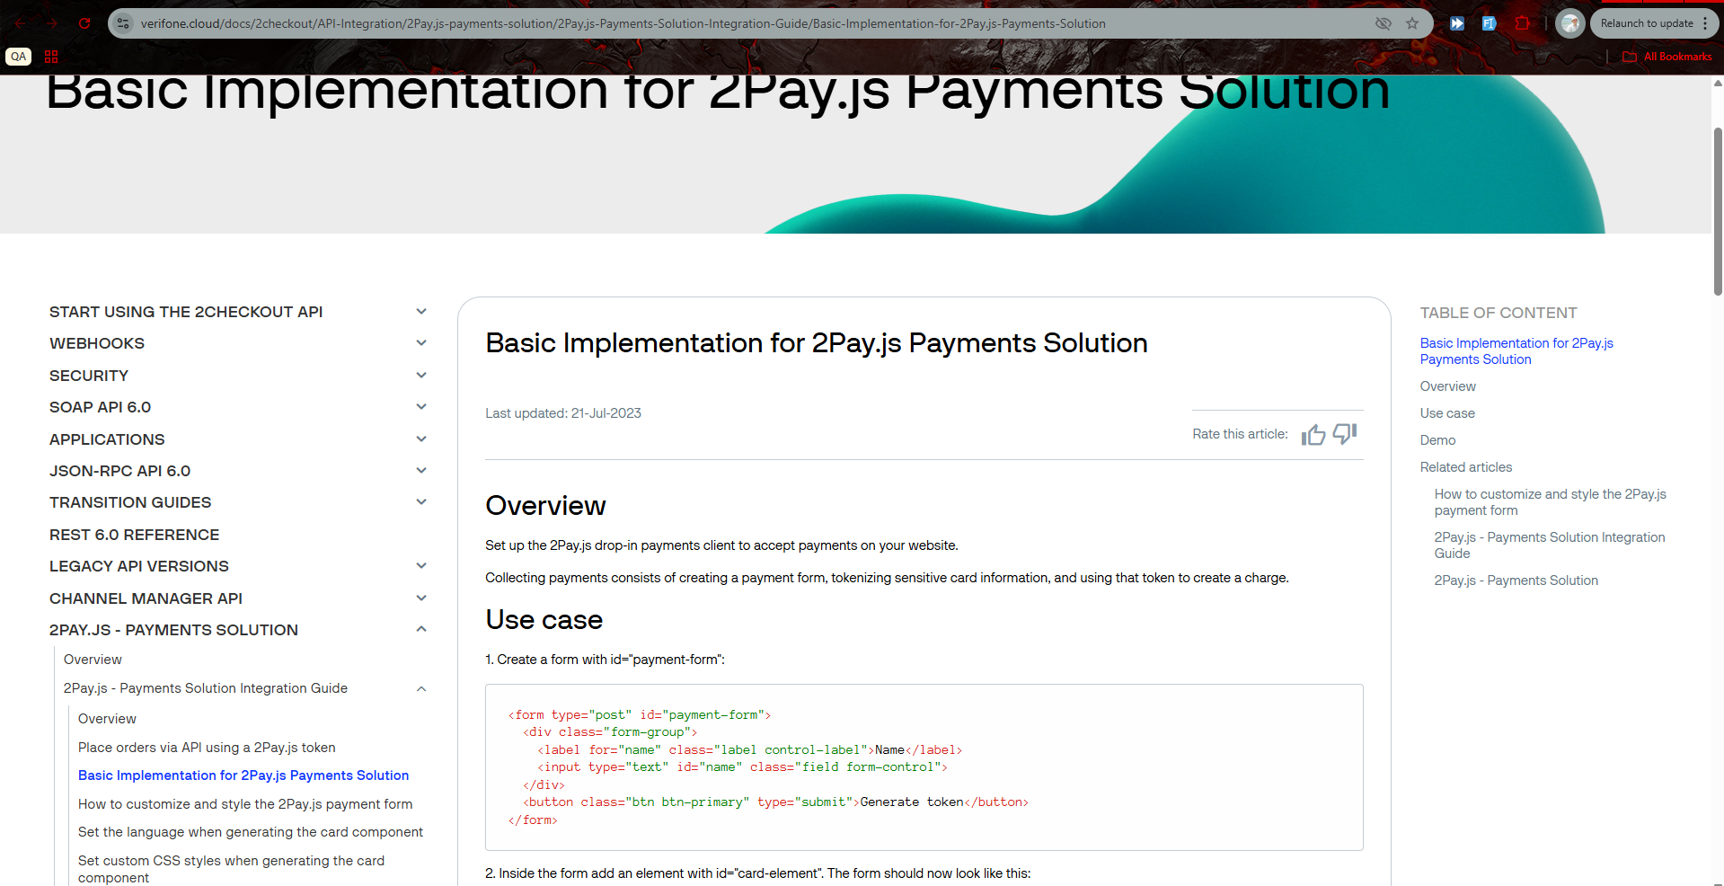
https://verifone.cloud/docs/2checkout/API-Integration/2Pay.js-payments-solution/2Pay.js-Payments-Solution-Integration-Guide/Basic-Implementation-for-2Pay.js-Payments-Solution
İndi daxil oluruq 2checkout saytının API inteqrasiya səhifəsinə ki, ödənişləri qəbul etmək üçün 2Pay.js Ödəmə Sistemini öz veb saytımıza implementasiya edək. Yəni quraşdıraq. Lazım olan addımlar səhifədə göstərilmişdir. Bəzi kodları buradan götürərək öz kodumuza yazmalıyıq.

Slide 28
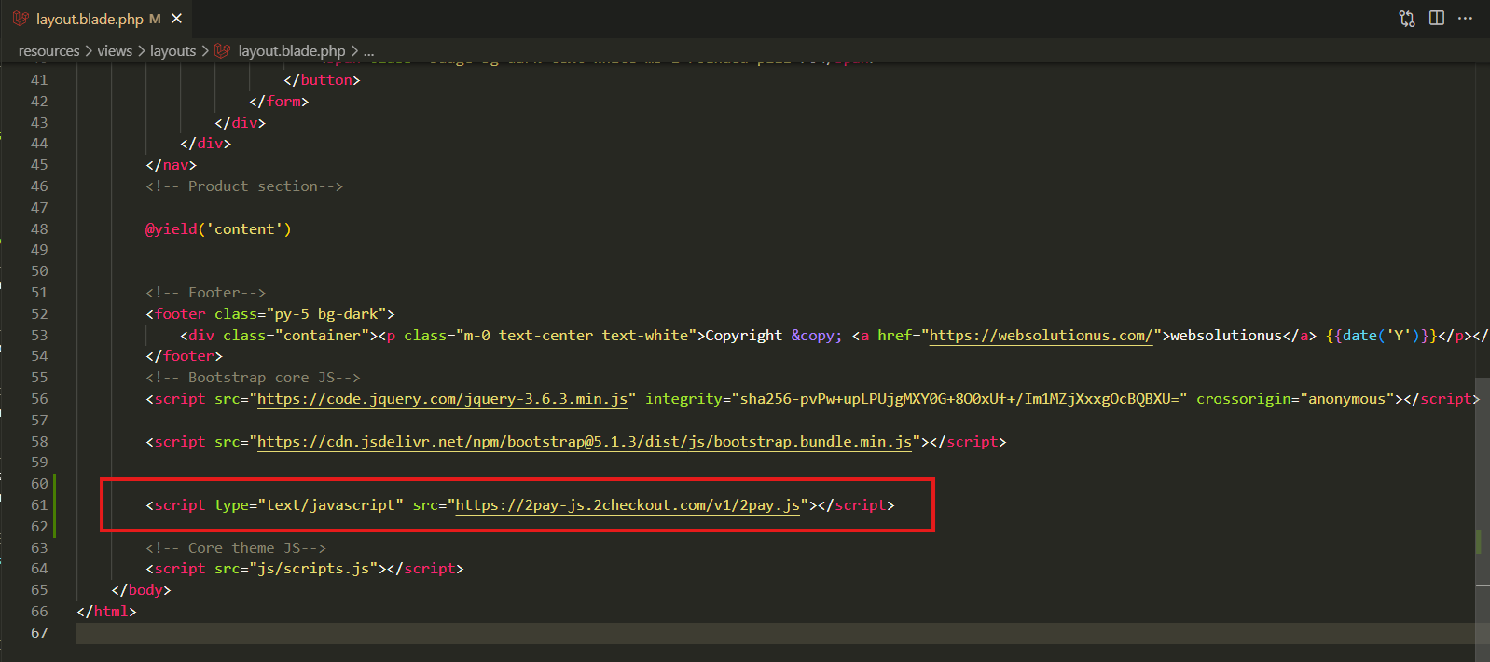
resources\views\layouts\layout.blade.php .
Bu sətir 2Checkout JavaScript SDK-nı (TwoPayClient) layihəyə əlavə edir.
Saytda secure ödəniş kartı elementi yaratmaq, token generasiya etmək və backend-ə göndərmək üçün lazımdır.

Slide 29
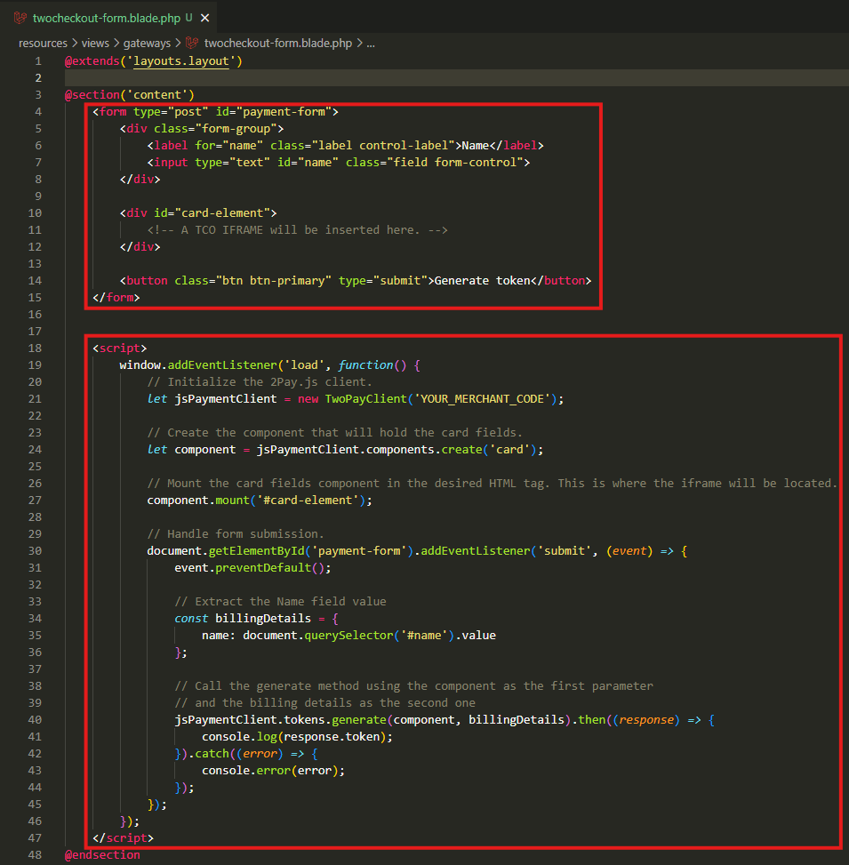
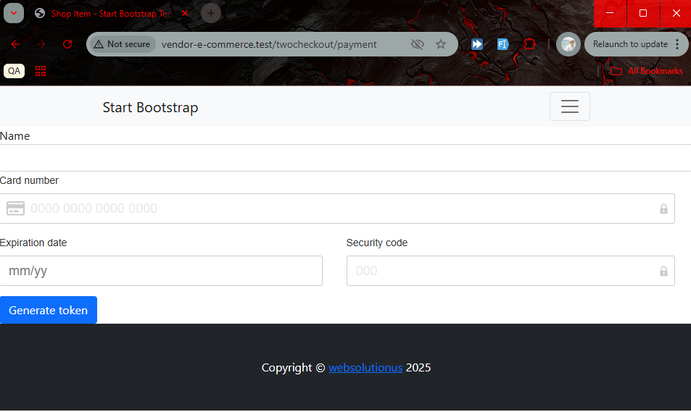
resources\views\gateways\twocheckout-form.blade.php - faylında isə html və js kodlarını copy-past edirik.
Bu yazdığımız bir-iki kod belə artıq sistemin işləyib işləmədiyini test etməyimiz üçün kifayətdir.
Ad sahəsi (name) istifadəçidən ödəniş kartı sahibi adını almaq üçündür.
#card-element div-ə 2Checkout-un JS SDK-sı tərəfindən iframe ilə ödəniş sahəsi yerləşdiriləcək (kart nömrəsi, CVV və s.).
Submit düyməsi token generasiyası üçün formu işə salır.

Slide 30
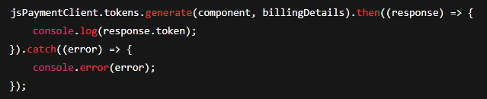

twocheckout-form.blade.php -də, script hissəsindəki generate() funksiyasının izahı:
Bu metod token yaratmaq üçündür.
Token kart məlumatını (nömrə, tarix, CVV və s.) əhatə edir, ancaq kart məlumatının özünü göndərmək əvəzinə token göndərilir — bu, PCI-DSS uyğunluğu üçün vacibdir.
Yəni, bu metod 2Checkout serveri ilə əlaqə saxlayır və kart məlumatı əsasında təhlükəsiz bir token qaytarır.
Parametrlər:
component: iframe formasında daxil etdiyiniz kart məlumatlarını saxlayan obyekt (2Checkout tərəfindən yaradılıb).
billingDetails: İstifadəçinin adı, ünvanı və digər müştəri məlumatları. Bu misalda sadəcə name.
.then((response) => { ... })
Əgər token uğurla generasiya olunarsa, response.token daxilində token stringi olur.
Bu token sonradan serverə (Laravel backend) POST sorğusu ilə göndərilərək ödəniş tamamlanar.
.catch((error) => { ... })
Əgər token generasiya prosesi uğursuz olarsa (məsələn, kart məlumatı səhvdirsə və ya JS SDK serverə qoşula bilmirsə), bu blok işləyir və səhv mesajını göstərir.
30-47 ci slaydalarda ödəmə sisteminin bəzi nüansları haqqında məlumatlar qeyd edilmişdir... 48 cı slayddan kodu yazmağa dəvam edəcəyik.

Slide 31
Özət:
🔐 Niyə bu qədər vacibdir?
Token əsaslı ödəniş emalı sizi PCI DSS-dən qoruyur, çünki kart məlumatını öz serverinizə saxlamırsınız.
Bu tokeni siz Laravel backend-ə POST edirsiniz və orada 2Checkout API ilə ödənişi həyata keçirirsiniz.
PCI DSS — tam açılışı ilə Payment Card Industry Data Security Standard — ödəniş kartı məlumatlarının təhlükəsizliyini təmin edən beynəlxalq təhlükəsizlik standartıdır.
Məqsəd | Təsviri
Token generasiyası | Kart məlumatı əsasında token yaradır
Secure PCI | Kart məlumatı sizə gəlmir, 2Checkout serverində emal olunur
Asinxron iş | JS Promise ilə işləyir – .then və .catch metodları nəticəni tutmaq üçündür
Uğurlu nəticə | response.token – istifadə ediləcək token
Xəta halı | error obyektində səhv mesajları, status və s. olur

Slide 32
✅ PCI DSS nədir?
PCI DSS – Visa, MasterCard, American Express, Discover və JCB kimi beynəlxalq ödəniş kartı şirkətlərinin yaratdığı bir qayda və tələblər toplusudur. Məqsədi:
Kredit/debet kartı məlumatlarının qorunması,
Kart sahiblərinin şəxsi və maliyyə məlumatlarının sızmasının qarşısını almaq,
Məlumat oğurluğu, hack və fraud risklərini minimuma endirmək.
🔒 Kimlər PCI DSS-ə uyğun olmalıdır?
Aşağıdakı təşkilatlar mütləq PCI DSS tələblərinə uyğun olmalıdır:
Təşkilat | Şərt
E-ticarət saytları | Kartla ödəniş qəbul edən
Bank və PSP-lər | Kart əməliyyatları aparan və saxlayan
POS sistemləri | Kartla satış həyata keçirən sistemlər
3-cü tərəf ödəniş prosessorları | Kart məlumatını yönləndirən sistemlər

Slide 33
📋 PCI DSS əsas tələbləri:
PCI DSS 12 əsas tələbdən ibarətdir, aşağıdakı qrup halında bölünə bilər:
🔐 Məlumat təhlükəsizliyi:
Güclü firewall qurmaq
Sistem parollarını və default parametrləri dəyişmək
Kart sahiblərinin məlumatlarını qorumaq (şifrələmə və s.)
📡 Şəbəkə təhlükəsizliyi:
Şifrələnmiş məlumat ötürülməsi (HTTPS və TLS)
Antivirus proqramları tətbiq etmək
Təhlükəsizlik sistemlərini daim yeniləmək
🧑‍💼 İstifadəçi təhlükəsizliyi:
Yalnız ehtiyacı olanlara məlumat çıxışı vermək
İstifadəçi hesablarını fərdiləşdirmək (login/log sistemləri)
Giriş fəaliyyətlərini log-lamaq və izləmək
✅ Qaydalara riayət və siyasət:
Sistemlərə mütəmadi testlər (vulnerability scanning)
Məlumat təhlükəsizliyi siyasəti hazırlamaq və tətbiq etmək

Slide 34
PCI DSS uyğun olmayan saytlar nələr riskə atır?
Maliyyə cərimələri (bəzən minlərlə dollar)
Kredit kartı inteqrasiyasının ləğvi
Hüquqi məsuliyyət
Müştəri etibarının itirilməsi
Data breach riskləri (məlumatların oğurlanması)
Laravel, JS SDK və PCI DSS
2Checkout və ya Stripe, PayPal kimi xidmətlər JS SDK ilə token yaradır. Bu, PCI DSS tələblərinə cavab vermək üçün bir üsuldur, çünki:
Kart məlumatı sizin serverinizə düşmür.
Yalnız token gəlir və bu tokenlə ödəniş aparılır.

Slide 35
PCI DSS səviyyələri (levels) haqqında.
Bu səviyyələr şirkətin illik kart əməliyyatlarının sayına görə müəyyən olunur və bu səviyyə müəyyən öhdəlikləri də özü ilə gətirir.
PCI DSS Uyğunluq Səviyyələri (Compliance Levels) PCI DSS standartında 4 səviyyə (level) var. Hər səviyyə illik kart əməliyyatı sayına əsaslanır.
Səviyyə | Kimlər üçündür? | Tələblər
Level 1 | İllik 6 milyon və daha çox Visa, MasterCard və ya digər ödəniş kartı əməliyyatı həyata keçirən şirkətlər | - İllik on-site audit (Qualified Security Assessor - QSA tərəfindən)- İllik Report on Compliance (ROC) təqdim olunmalıdır- Quarterly network scans (ASV ilə)
Level 2 | İllik 1 milyon – 6 milyon əməliyyat edənlər | - Self-Assessment Questionnaire (SAQ)- Quarterly network scan (ASV ilə)
Level 3 | İllik 20,000 – 1 milyon e-ticarət əməliyyatı edənlər (online) | - SAQ doldurmaq- ASV scan tələb oluna bilər
Level 4 | İllik 20,000-dən az e-ticarət əməliyyatı və ya digər növ aşağı həcmli ödəniş | - SAQ (sahibkar özü doldurur)- Bəzən scan tələb olunur, bəzən yox

Slide 36
Qeyd:
ASV – Approved Scanning Vendor (PCI DSS tərəfindən tanınan şirkətlərdir).
QSA – Qualified Security Assessor (PCI DSS uyğunluğunu yerində yoxlamaq üçün lisenziyalı mütəxəssis və ya təşkilat).
Hər səviyyənin əsas öhdəlikləri:
Tələb | Level 1 | Level 2 | Level 3 | Level 4
QSA tərəfindən audit | ✅ | ❌ | ❌ | ❌
SAQ (özünü qiymətləndirmə) | ❌ | ✅ | ✅ | ✅
ROC (audit hesabatı) | ✅ | ❌ | ❌ | ❌
ASV Scan (şəbəkə testi) | ✅ | ✅ | ✅ | Bəzən ✅

Slide 37
Laravel və PCI DSS səviyyəsi.
Əgər sən Laravel ilə online ödəniş qəbul edən kiçik/mid səviyyəli e-ticarət saytısansa, çox güman ki:
Level 3 və ya Level 4 səviyyəsinə düşürsən.
Yəni sadəcə SAQ doldurmaq və bəzən scan keçmək kifayət edir.
Amma kart məlumatını öz serverində saxlamırsansa, məsələn Stripe, 2Checkout kimi tokenization əsaslı xidmətlərdən istifadə edirsənsə – bu səviyyənin təhlükəsizlik öhdəliklərinin çoxunu həmin xidmət öz üzərinə götürür.

Slide 38
SAQ (Self-Assessment Questionnaire) nədir?
SAQ – yəni Özünü Qiymətləndirmə Sorğusu – PCI DSS uyğunluğunun formasıdır və onu Level 2, 3 və 4 səviyyəli təşkilatlar özü doldurur.
PCI Security Standards Council müxtəlif SAQ növləri təqdim edir, bunlar içində ən çox rast gəlinənlər:
SAQ Forması | Kimlər üçündür | Şərt
SAQ A | Ödəniş səhifəsini tamamilə 3-cü tərəfə yönləndirənlər (məsələn: 2Checkout, Stripe Hosted Payment Page) | Kart məlumatı sizin serverə daxil olmur
SAQ A-EP | Kart məlumatı iframe ilə daxil olur, lakin saytınız JS host edir | Tokenization istifadə olunur, amma JS sizin serverdədir
SAQ B | Manual POS və ya imza terminallarından istifadə edənlər | Məsələn: telefonla kart məlumatı yığılır
SAQ C | Virtual terminal + ödəniş prosessoruna birbaşa bağlantı | Ən sadə forma deyil
SAQ D | Ən geniş və ağır formadır | Kart məlumatı sizin sistemdə toplanır və ya saxlanılır

Slide 39
Laravel + 2Checkout Tokenization vəziyyətində siz SAQ A və ya SAQ A-EP-yə uyğunsunuz
Niyə?
Kart məlumatları javascriplə iframe-də toplanır → sizin serverə heç bir kart məlumatı daxil olmur
Siz sadəcə token alırsınız və bu tokeni serverə göndərirsiniz
Bu da PCI DSS-ə uyğun tokenization modelidir
Bu halda siz sadəcə SAQ A və ya SAQ A-EP doldurursunuz, bu da çox sadə formadır (təxminən 15-25 sual).

Slide 40
SAQ A formunun nümunəsi (sadeləşdirilmiş): Burada bəzi real suallara bənzər misallar verilir: Bu cür sualları cavablandırıb SAQ A formunu doldurduqda PCI DSS uyğun sayılırsınız.
Sual | Cavab
Kart məlumatları saytınızda toplanırmı? | ❌ Xeyr
Bütün ödənişlər üçün 3-cü tərəf PCI DSS uyğun prosessor istifadə edirsiniz? | ✅ Bəli (2Checkout)
Serverinizdə kart məlumatı saxlanılırmı? | ❌ Xeyr
HTTPS istifadə olunurmu? | ✅ Bəli
Login və parol siyasətiniz varmı? | ✅ Bəli
JS və iframe vasitəsilə PCI DSS uyğun form istifadə olunurmu? | ✅ Bəli

Slide 41
2Checkout sizə PCI uyğunluğunu necə təmin edir?
2Checkout özü artıq:
PCI DSS Level 1 Certified (ən yüksək səviyyə)
Kart məlumatlarını öz serverində şifrələyir və emal edir
Sizə tokenization (2pay.js SDK) təqdim edir
Bu deməkdir ki:
☑ Laravel backend-iniz kart məlumatına toxunmur
☑ Yalnız tokenlə işləyir → PCI uyğunsuzluğu riski sıfıra enir
☑ Sizə sadəcə SAQ A doldurmaq qalır

Slide 42
Əlavə təhlükəsizlik tövsiyələri (Laravel üçün):
Nəticə: Laravel + 2Checkout token sistemi istifadə etdikdə:
✅ PCI DSS uyğunluğu çox asan təmin olunur
✅ Siz SAQ A formu ilə uyğunsunuz
✅ 2Checkout sizin əvəzinizə təhlükəsizlik öhdəliklərini daşıyır
✅ Sizə düşən: təhlükəsiz kodlaşdırma və məlumatı qoruma
Təhlükəsizlik Addımı | Əhəmiyyəti
HTTPS məcbur et (force https) | Bütün məlumat ötürülməsi şifrələnmiş olsun
CSRF tokenləri aktiv olsun | Formlar üçün Laravel @csrf istifadə edin
.env-də kartla bağlı heç bir məlumat saxlamayın | Tokenlə işləyin, kart nömrəsi, CVV saxlamayın
Controller-lərdə heç bir kart məlumatı gəlməsin | Sadəcə token və billing info olsun

Slide 43
Gəlin indi isə AzəriCard ilə birbaşa online ödəniş sistemi qurmaq istəyən bir Laravel proqramçısı kimi bu mövzu haqqında danışaq:
AzəriCard ilə işləmək üçün 2Checkout-a ehtiyac varmı?
Xeyr. Əgər siz birbaşa AzəriCard-dan merchant hesabı açırsınızsa və onların sizə verdiyi API və ya Payment Gateway sənədləri varsa, 2Checkout, Stripe və s. istifadə etməyə ehtiyac yoxdur.
Yəni:
AzəriCard sizin bank infrastrukturu ilə birbaşa işləyir.
Siz onların API-sindən və ya POST-based Payment Gateway sistemindən istifadə edirsiniz.
Siz öz input sahələrinizi və frontend formunuzu yaradırsınız.

Slide 44
AzəriCard hansı texnologiyanı təqdim edir?
AzəriCard tipik olaraq bu iki üsuldan birini (və ya hər ikisini) təqdim edir:
Nə vaxt PCI DSS tələbləri vacib olur?
Əgər siz Direct API istifadə edirsinizsə və kart məlumatı sizin serverə gəlirsə, PCI DSS uyğunluğu mütləqdir.
Əgər siz Hosted Page istifadə edirsinizsə, bu zaman kart məlumatı sizin serverdən keçmir və siz SAQ A səviyyəsində uyğunluqla kifayətlənə bilərsiniz
Sistem | İzah
Hosted Payment Page (HPP) | İstifadəçi sizin saytdan AzəriCard səhifəsinə yönləndirilir və orada kart məlumatını daxil edir
Direct API / JSON Gateway | Siz öz saytınızda input (kart nömrəsi, tarix, CVV) yaradırsınız və AzəriCard serverlərinə sorğu göndərirsiniz

Slide 45
PCI DSS və digər standartların bu vaxtdakı rolu
Aşağıdakı cədvəldə göstərilmişdir ki, AzəriCard ödəniş forması və məlumatların hansı sistemlə göndərilməsinə görə sizə hansı təhlükəsizlik tələbləri aiddir:
Ssenari | PCI DSS səviyyəsi | Nə etməlisiniz
✅ Hosted Payment Page (AzəriCard səhifəsinə yönləndirmə) | SAQ A | HTTPS istifadə edin, məlumat saxlamayın
✅ Iframe-based ödəniş forması (AzəriCard təqdim edirsə) | SAQ A-EP | HTTPS + JS təhlükəsizliyi qorunmalıdır
❌ Direct API ilə kart məlumatı sizin backend-ə gəlir | Level 4 və ya 3, SAQ D tələb olunur | PCI DSS sertifikatı, server auditi (QSA), ASV scan və s.

Slide 46
AzəriCard sizə nə verir?
AzəriCard ilə müqavilə bağladıqdan sonra sizə təqdim ediləcək:
Merchant ID
Terminal ID
API URL-ləri və test sandbox
İntegrasiya sənədləri (PDF, JSON, SOAP və ya HTML)
Sənəd növündən asılı olaraq:
Növ | Form istifadə qaydası
HTML form və POST gateway | Sizin form action olaraq AzəriCard-ın URL-sinə yönləndirilir
JSON / REST API | Siz backend-dən kart məlumatlarını göndərirsiniz → təhlükəli, PCI uyğunluğu şərtdir
Iframe çözüm | Form daxilində kart sahələri yerləşir, kart məlumatı sizə gəlmir → daha təhlükəsiz

Slide 47
Laravel-də real tətbiq ssenarisi (AzəriCard üçün)
A. Hosted Page ilə yönləndirmə (sadə və təhlükəsiz):
Siz Laravel-də bir ödəniş düyməsi yerləşdirirsiniz.
İstifadəçi düyməyə klik etdikdə AzəriCard-a yönləndirilir.
Ödəniş AzəriCard serverində tamamlanır.
Callback (success/error URL) ilə sizə nəticə gəlir.
Bu zaman sizə PCI DSS-in ağır qaydaları lazım olmur.
B. Öz formunuzu yaratsanız və kart məlumatı sizin serverə gəlsə:
HTTPS şərtdir
PCI DSS SAQ D doldurmalısınız
ASV scan keçirməlisiniz
QSA auditi tələb oluna bilər
Sizin serverlərinizdə firewall, antivirus, şəbəkə loglama, şifrələmə sistemi olmalıdır
Bu çox ağır və bahalıdır – tövsiyə edilmir!

Slide 48
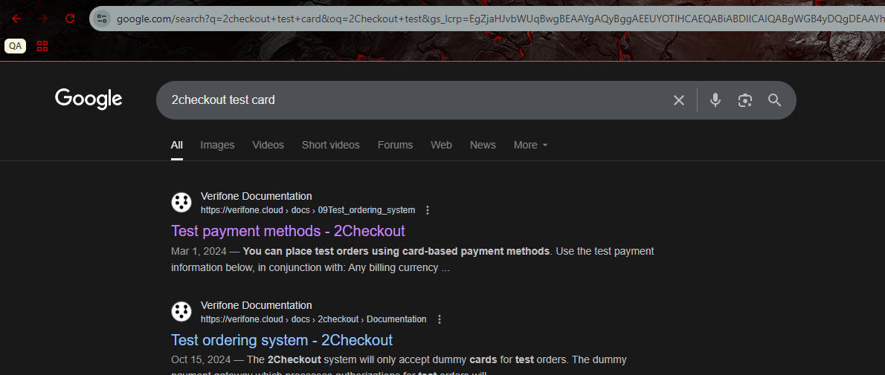
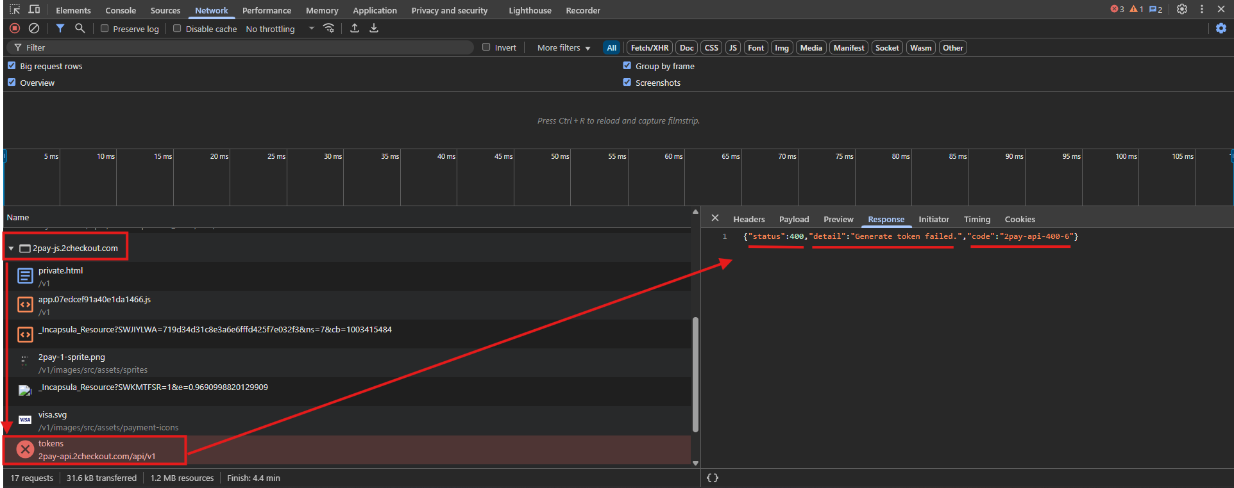
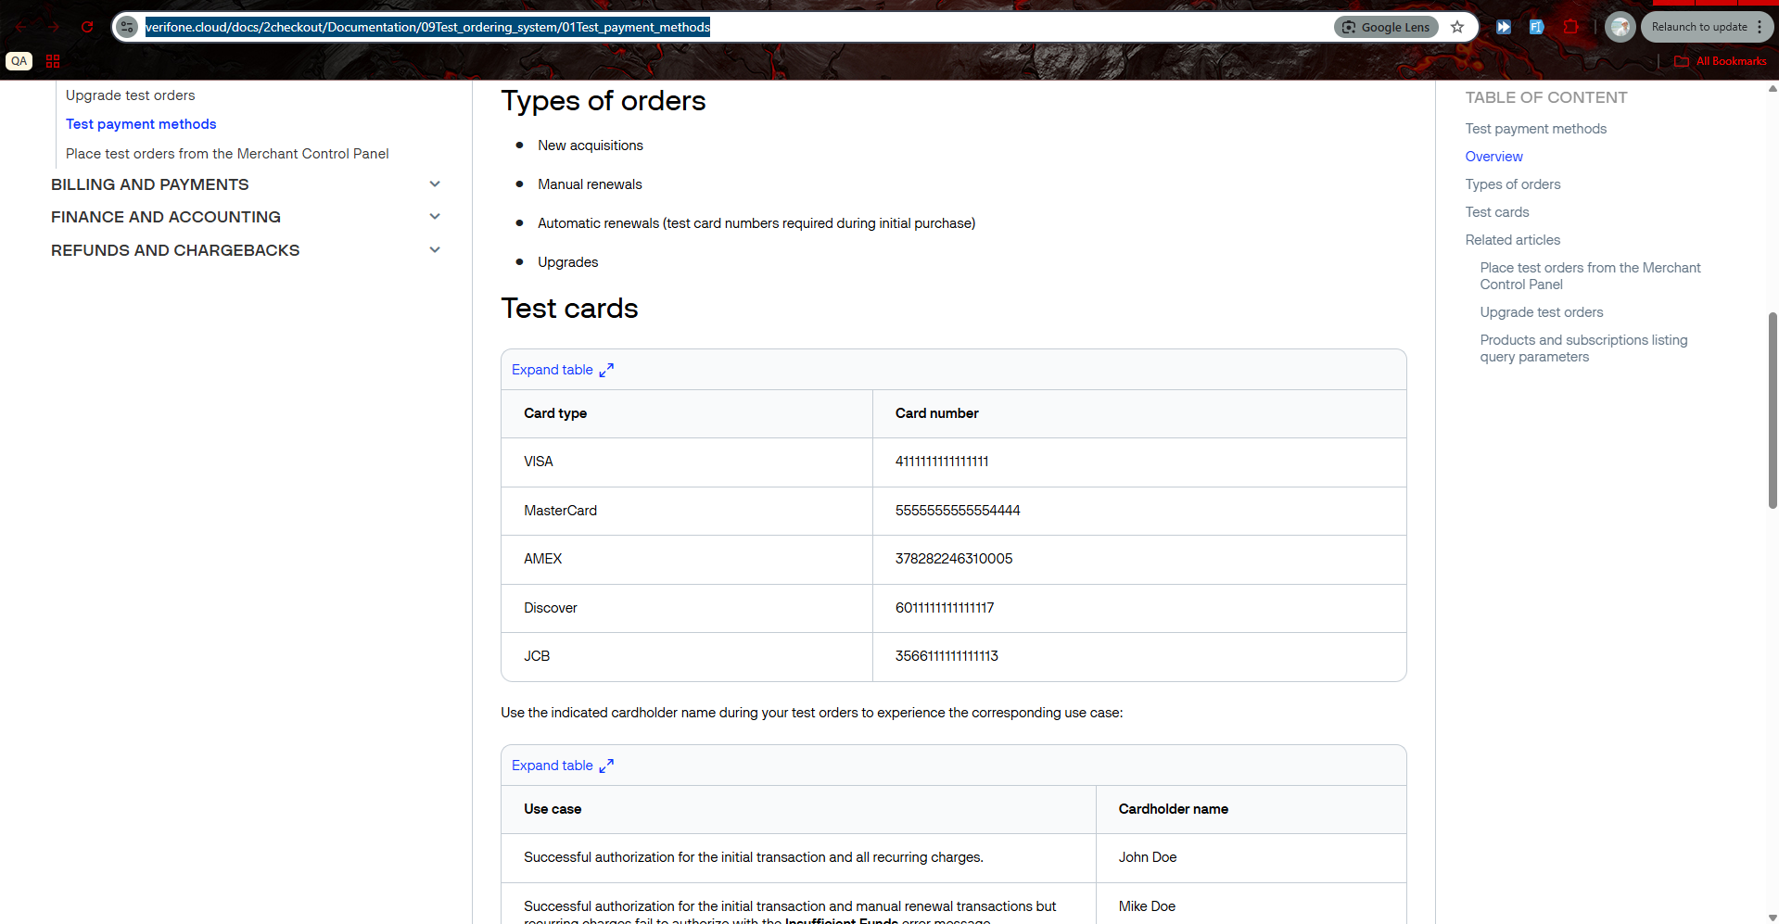
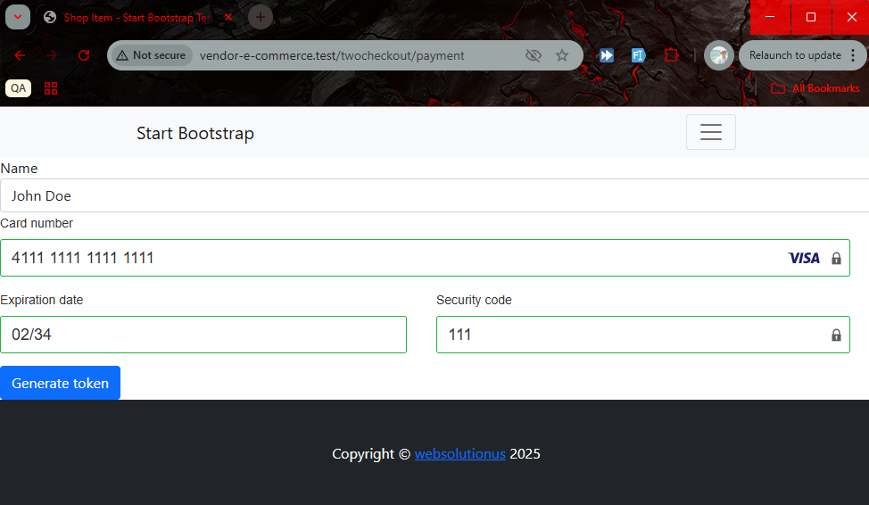
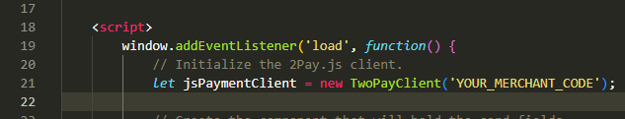
https://verifone.cloud/docs/2checkout/Documentation/09Test_ordering_system/01Test_payment_methods
Yuxarıdakı sayta daxil olaraq test məqsədli `card kodu` və `ad` götürürük. Həmin card kodunu və adı, şablonumuzdakı input sahələrinə yerləşdiririk. `Expiration date` və `Security code` olan sahələrə isə nə istəsəz yaza bilərsiz.
Sahələri doldurduqdan sonra `Generate token` düyməsini kliklədikdə, aşağı şəkildəki kimi RESPONSE daxil olacaq. Bu uğursuz Response -dur.
Uğursuz RESPONSE daxil olmasının səbəbi isə, `resources\views\gateways\twocheckout-form.blade.php` faylındakı, new TwoPayClient() obyektinə düzgün `sellerId` verməməyimizdən qaynaqlanır. Növbəti slaydda, config() funksiyasından istifadə edərək, `config\twocheckout.php` faylından `sellerId` xassəsini çağırasıyıq. Bu zaman isə düzgün TOKEN generasiya ediləcək.

Slide 49
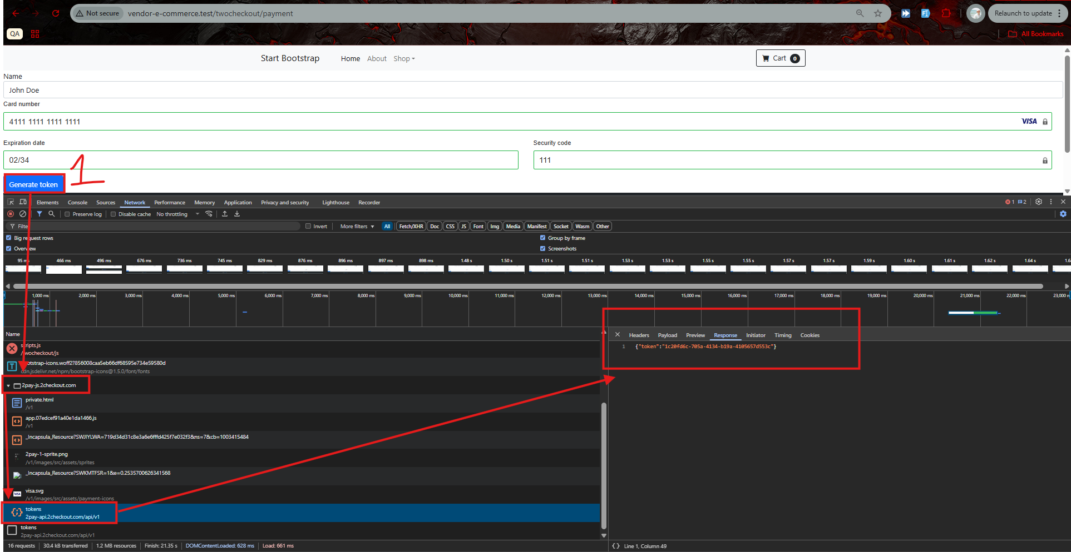
Nəticə....

Slide 50
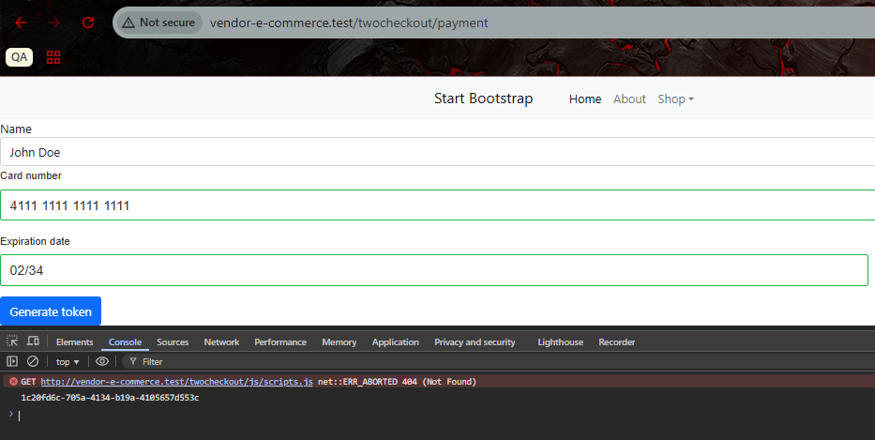
Həmin tokeni CONSOLE pəncərəsində də, görə bilərik.

Slide 51
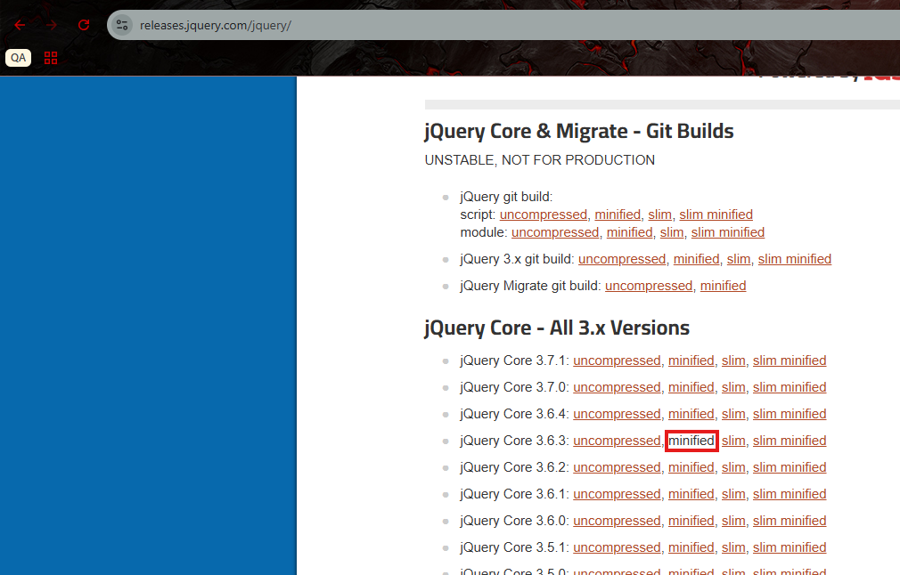
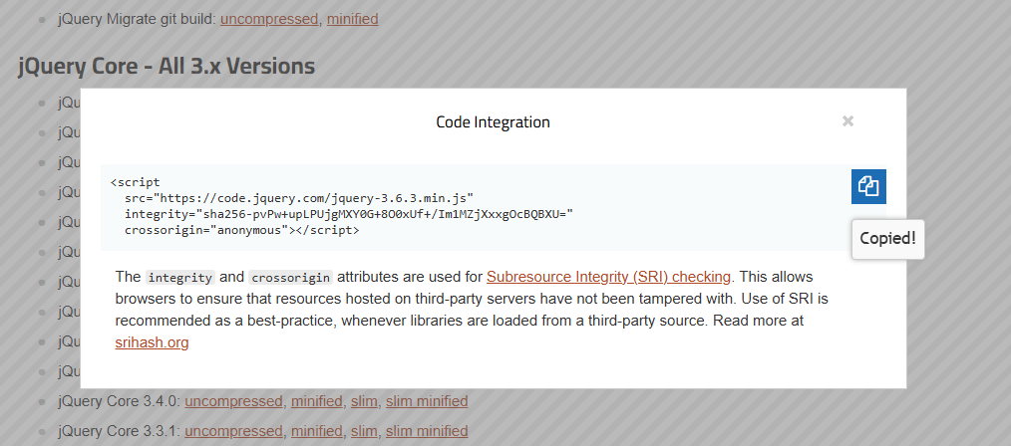
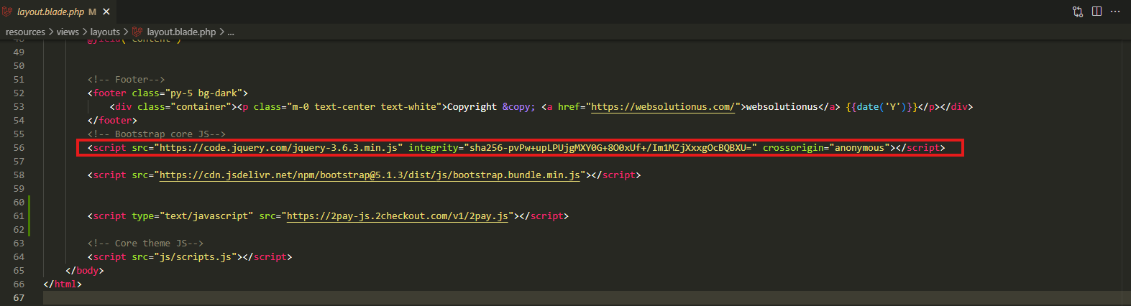
https://releases.jquery.com/jquery
İndi isə, bu TOKEN -i AJAX sorğusu ilə Controllerə göndərəcəyik. AJAX sorğusu üçün JS yaxud JS -in JQUERY kitabxanasından istifadə edə bilərik.
JQUERY kitabxanasından istifadə edə bilmək üçün, sağ şəkildəki kimi rəsmi veb saytına daxil olaraq CDN linkini götürə və bu linki LAYOUT şablonuna yerləşdirmək lazımdır:
`resources\views\layouts\layout.blade.php`

Slide 52
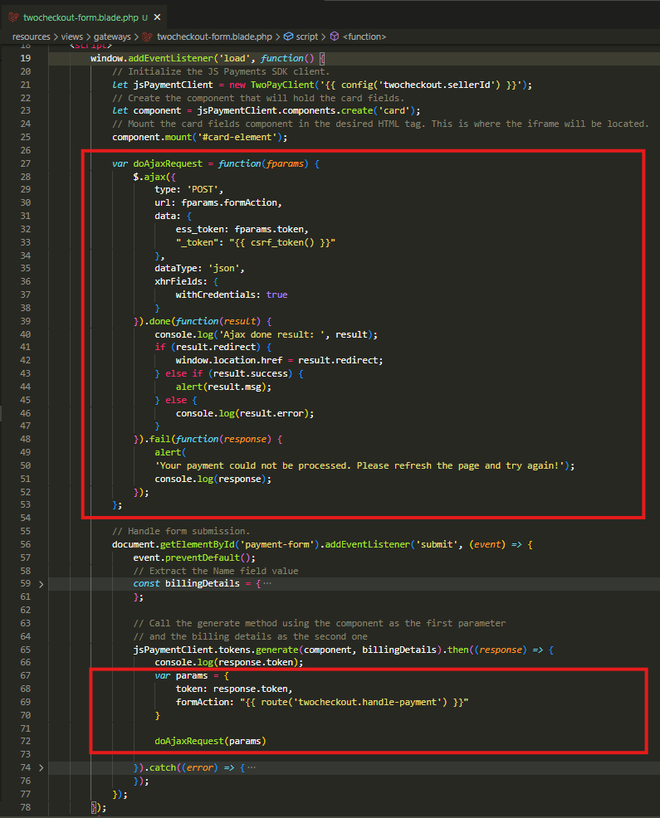

JQUERY CDN linkini çağırdıqdan sonra ` resources\views\gateways\twocheckout-form.blade.php ` faylına daxil oluruq və öz JQUERY kodumuzu yazıb, TOKEN -i əldə edərək POST metodu ilə CONTROLLER -ə göndəririk. Həmin kodun ətraflı açıqlamasını verək:
A) doAjaxRequest funksiyası
Bu funksiya kart tokeni yaradıldıqdan sonra onu serverə (Laravel backend) POST etmək üçün AJAX sorğusunu icra edir.
Özümüzün yaratdığı bir funksiyadır. Parametr kimi fparams obyektini qəbul edir, bu obyektdə token və formAction (yəni POST atılacaq URL) olacaq.

Slide 53

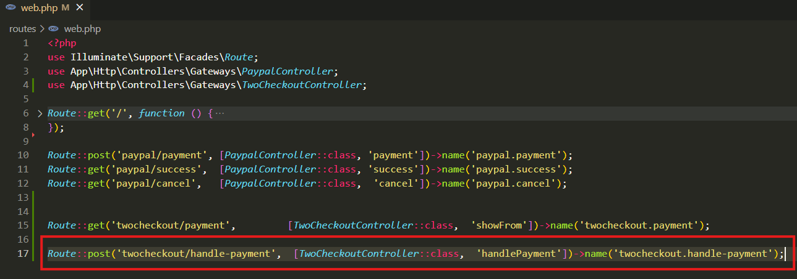

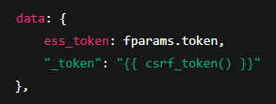
Bu bir POST metodu ilə HTTP AJAX sorğusudur. Çünki biz tokeni və məlumatları serverə göndəririk.
formAction dəyişəni handle-payment adlı route-un URL-ni saxlayır. Bu serverdəki (Laravel) controller metoduna yönəlir.
Serverə göndərilən məlumatlar:
ess_token: TwoCheckout tokeni (yəni müştərinin kartı üçün yaradılmış təhlükəsiz təmsilçi token)
_token: Laravel-in CSRF mühafizə sistemi üçün lazımdır (formdan gələn məlumatların orijinal olduğunu yoxlayır)

Slide 54


Serverdən cavab olaraq JSON formatında məlumat gözləyirik ( məsələn: { success: true, msg: "Paid", redirect: "/thanks" } ).
Əgər serverdə cross-origin siyasət varsa, cookie, session və authentication tokenlərinin göndərilməsi üçün withCredentials lazım olur. Əks halda bəzi brauzerlər cookie-ləri göndərmir.
Cross-Origin - "Origin", veb proqramlaşdırmada saytın mənşəyini ifadə edir — yəni saytın domen (domain), port, və protokol dəyərlərinin birlikdə yaratdığı kimlikdir.
✅ Eyni origin dedikdə: İki saytın protokol, domain, və port dəyərləri eyni olmalıdır.
Məsələn:
https://example.com
https://example.com/index.html
Bu ikisi eyni origin sayılır.

Slide 55
❌ Cross-Origin (fərqli mənşə):
Əgər bu 3 komponentdən hər hansı biri fərqlidirsə, bu artıq cross-origin olur.
Misal:
https://example.com ilə https://api.example.com → fərqli subdomain → Cross-Origin
https://example.com ilə http://example.com → fərqli protokol → Cross-Origin
https://example.com:443 ilə https://example.com:8080 → fərqli port → Cross-Origin
Niyə vacibdir?
Brauzerlər təhlükəsizlik səbəbilə Cross-Origin AJAX sorğularına məhdudiyyətlər qoyur. Bu siyasətə CORS (Cross-Origin Resource Sharing) deyilir.
Nəticə:
Cross-Origin – fərqli domenlər arasında sorğu göndərməkdir. Brauzer bunu təhlükəli hesab etdiyinə görə əlavə icazələr tələb edir. Buna görə:
xhrFields: { withCredentials: true } və CORS parmetrləri lazım olur.

Slide 56



AJAX uğurla başa çatdıqda bu done() bloku işə düşür.
Konsola cavabı çıxarırıq (debug məqsədi ilə).
🔹 Əgər cavabda redirect adlı açar varsa, istifadəçini həmin URL-ə yönləndirir.
Bu, ödəniş uğurla tamamlandıqdan sonra "Təşəkkürlər" səhifəsinə keçmək üçündür.

Slide 57

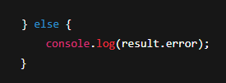
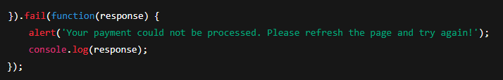
🔹 Əgər cavab success: true isə, cavabın msg hissəsini istifadəçiyə göstərir.
Bu hal AJAX-dan sonra redirect olmadan mesajla yekunlaşmaq üçündür.
🔹 Əgər nə redirect, nə də success varsa, ehtimal olunan error loglanır.
AJAX sorğusu uğursuz olduqda, bu blok çalışır. Məsələn:
Server 500 error verdi
Network xətası oldu
Token yanlışdır

Slide 58
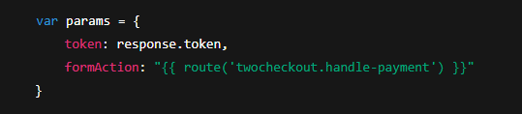
B) jsPaymentClient.tokens.generate(...).then(...) hissəsi
Bu hissə, 2Checkout SDK vasitəsilə kart məlumatından token (ESS token) yaradılmasını təmin edir.
🔹 Yeni obyekt yaradırıq. Bu obyekt AJAX funksiyasına veriləcək.
Token və formAction (serverə POST ediləcək route) bu obyektin daxilindədir.

Slide 59

🔹 Digər slaydlarda izah etdiyimiz doAjaxRequest() funksiyasını, `Generate Token` düyməsi klikləndikdə çağırırıq.
Yəni: Tokeni serverə göndəririk → Ödənişi başa çatdırırıq.

Slide 60
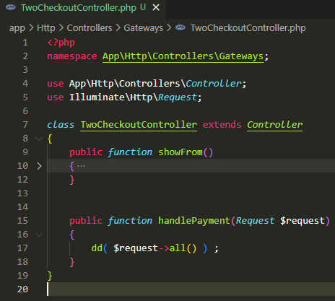
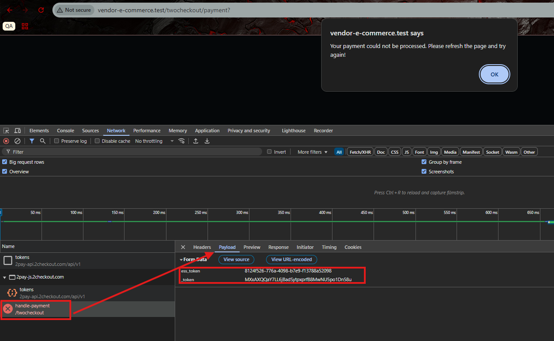
`Generate Token` düyməsi klikləndikdə, aşağıdakı ROUTE çağrılacaq və `TwoCheckoutController` kontrollerinin `handlePayment()` funksiyasının $request parametrinə `2checkout` tokeni iə csrf tokeni göndəriləcək. Həmin məlumatları görmək üçün dd() funksiyasından istifadə edə bilərik.

Slide 61
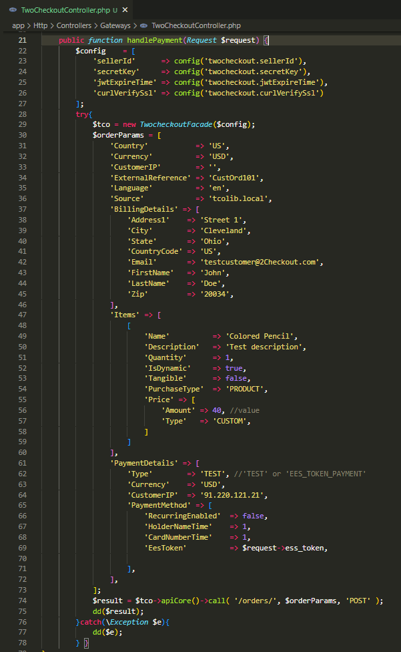
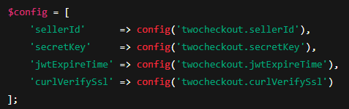
https://github.com/2Checkout/2checkout-php-sdk
İndiki addımda isə, yuxarıdakı linkdən bəzi kodları götürərək `TwoCheckoutController` kontrollerinə yazasıyıq və bir az hissəsini dəyişdirəcəyik.
Burada isə, 2Checkout ödəniş əməliyyatını, test və ya real rejimdə yaratmaq üçün handlePayment() metodunda sağ tərəfdəki kimi bir kod yazırıq.
Bu hissədə config/twocheckout.php faylından lazımi məlumatlar (satıcı ID-si, gizli açar və s.) yüklənir və 2Checkout API üçün istifadə olunur.
Ardı növbəti slaydlarda.....

Slide 62



Facade obyektinin yaradılması:
Twocheckout kitabxanasının Facade-i çağırılır ki, bu vasitə ilə API metodlarını işlədə bilək ( apiCore()->call(...) ).
Sifariş (order) məlumatlarının hazırlanması: Bu massiv 2Checkout API-yə göndəriləcək sifarişin detallarıdır:
Sifarişin API vasitəsilə göndərilməsi:
POST /orders/ çağırışı edilir və $orderParams 2Checkout API-yə göndərilir. Nəticə dd() ilə göstərilir (debug üçün).

Slide 63

Xəta halı (Exception Handling): Əgər istənilən bir xəta baş verərsə (API bağlantısı, token səhvi, parametrlər düzgün deyil və s.), o zaman bu blok işləyəcək və xətanı göstərəcək.
Nəticə olaraq bu metodun məqsədi:
Müştəri məlumatlarını və məhsulu yığıb
2Checkout API vasitəsilə ödənişi test rejimində göndərmək və nəticəni əldə etməkdir.
Bu kodun düzgün işləməsi üçün:
$request->ess_token dəyəri front-end-dən düzgün şəkildə gəlməlidir. 50-52ci slaydlarda tokeni əldə edərək ess_token adı ilə göndərmişik.
API açarlarınız (sellerId, secretKey) və test rejimi üçün düzgün konfiqurasiya edilmiş olmalıdır.
dd() funksiyasının nəticə növbəti slaydda.....

Slide 64
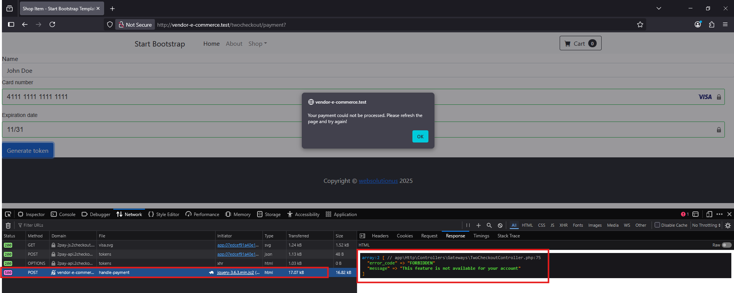
Bu 2Checkout hesab konfiqurasiyası ilə bağlıdır. Əvvəllər bu şirkət, ödənişsiz TEST mod təqdim edirdi. Ancaq artıq DEMO modu aktiv etmək lazımdır ki, ödəniş sistemini test edə bilək. Ancaq DEMO modu aktiv etmək üçün LİVE formada xidmət göstərən bir veb saytımız olmalıdır. Əks halda şirkət tərəfindən ban edilərik və yeni gmail ilə qeydiyyat məcburiyyəti yaranacaq.
Test mod mövcud olmadığı üçün burdan sonra olan hissəni özümüz dəvam etdirə bilməyəcəyik. Ancaq başqqa bir dərslikdın slaydlar paylaşacam...

Slide 65
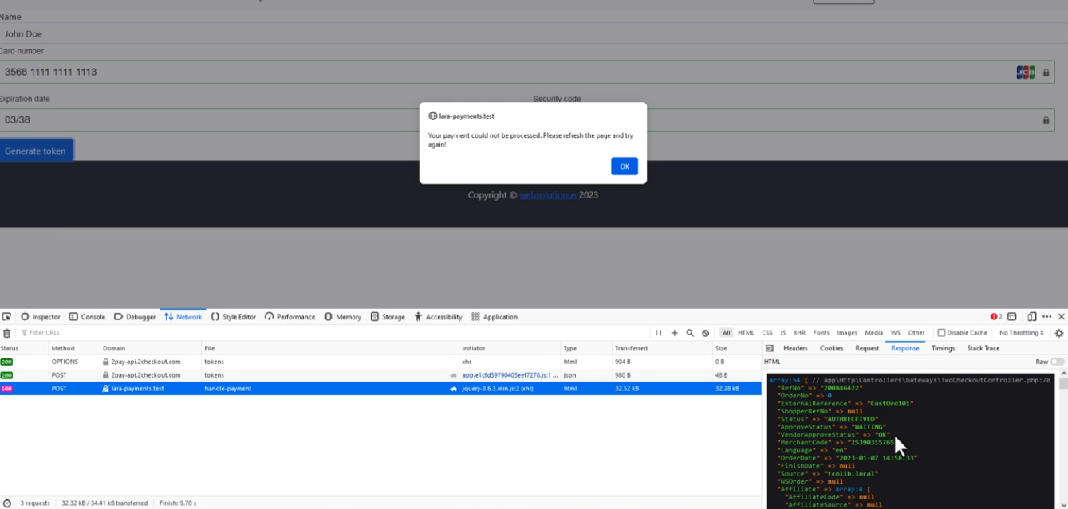
Aşağıdakı kimi məlumatlar əldə etməli idik.

Slide 66
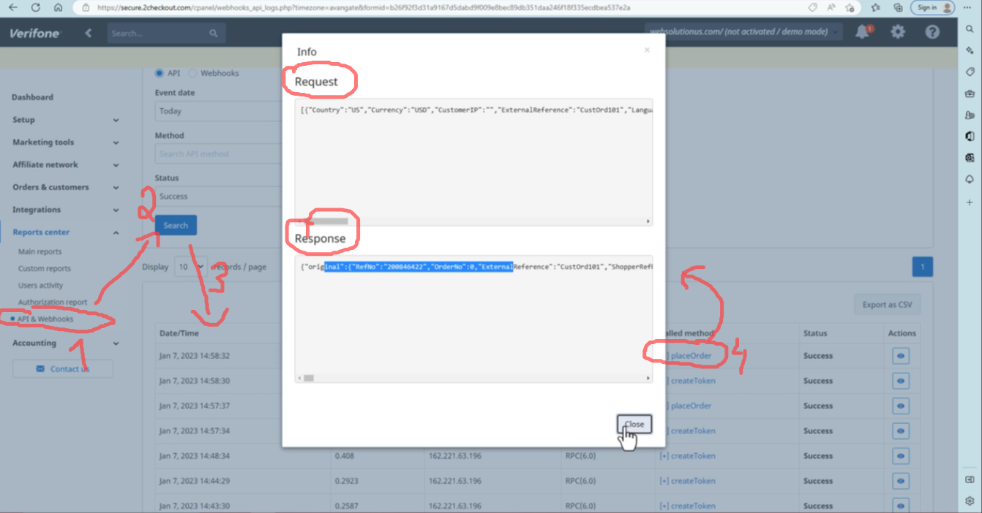
Biz `Generate token` düyməsini kliklədikdə gedən REQUEST və daxil olan RESPONSE -ları aşağıdakı səhifədən izləyə bilərik.

Slide 67
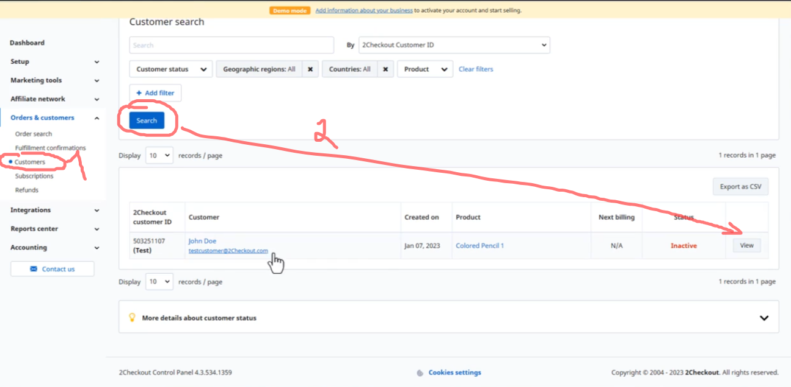
Müştəri sifarişlərini isə Customer səhifəsindən izləyirik.

Slide 68
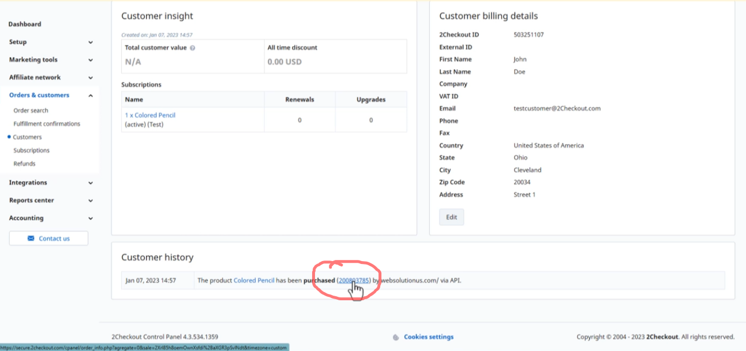
View sözünə basdıqda sonra açılan Product identifikatoruna klikləyərək həmin məhsul haqqında olan məlumatları görməkdə mümkündür.

Slide 69
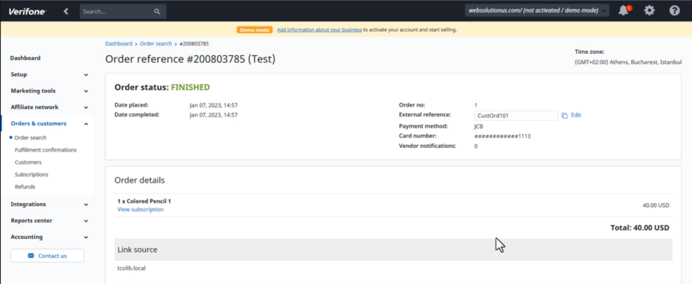
Həmin məlumatlar aşağıdakı kimi görünür.

Slide 70
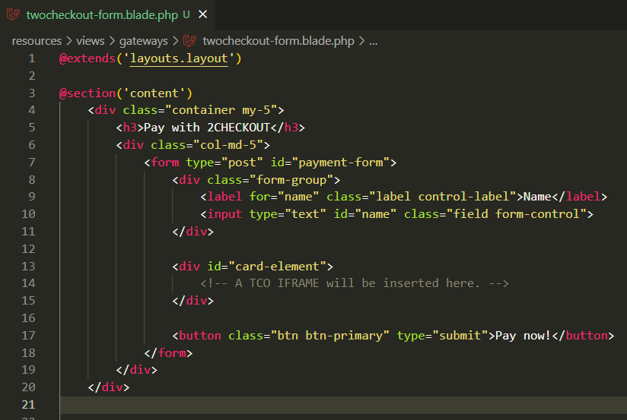
İndi CONTROLLER -dəki kodumuzu tamamlayaq və bununla bitirək. Controlleri tamamlamadan öncə şablonu bir balaca səliqəyə salaq.
Aşağıdakı elementləri əlavə etdim:
<div class="container my-5">
<h3>Pay with 2CHECKOUT</h3>
<div class="col-md-5">
Düymənin adını `Pay now!` qoydum.

Slide 71

app\Http\Controllers\Gateways\TwoCheckoutController.php və routes\web.php fayllarına əlavə etdiyim kodlar bunlardır. Növbəti slaydda işə açıqlaması var.

Slide 72
1. routes/web.php
Sətir-sətir izah:
'twocheckout/success' – /twocheckout/success URL-si browser-dən daxil edildikdə, bu route işə düşür.
[TwoCheckoutController::class, 'success'] – həmin URL çağırıldıqda TwoCheckoutController class-ındakı success() metodu icra olunur.
->name('twocheckout.success') – bu route üçün bir ad təyin edilir ki, Laravel daxilində route('twocheckout.success') kimi istifadə oluna bilsin.
2. handlePayment() funksiyasındakı hissə
İzah:
$tco->apiCore()->call(...) – bu metod vasitəsilə 2Checkout API-yə POST istəyi göndərilir.
'/orders/' – bu, 2Checkout-un sifariş yaratma endpoint-dir (kənar mənbə ilə əlaqə qurmaq üçün istifadə olunan bir əlaqə nöqtəsidir).
$orderParams – ödəniş üçün lazım olan müştəri, məhsul və kart məlumatlarını saxlayan massivdir.
'POST' – HTTP metodu, yəni bu məlumatları serverə göndərmək üçündür.
$result – 2Checkout-dan gələn cavab (response) burada saxlanır.

Slide 73


İzah:
isset($result) – cavabın boş olmadığını yoxlayır.
$result['Status'] == 'AUTHRECEIVED' – bu status o deməkdir ki, ödəniş müvəffəqiyyətlə qəbul olunub, lakin hələ tam icra edilməyib. Bu status ödəmə icazəsi alınıb mənasına gəlir.
İzah:
return response([...]) – bu Laravel-də, harasa JSON tipli cavab döndərmək üçündür.
success => true – frontend-ə bildirir ki, əməliyyat uğurludur.
redirect => route('twocheckout.success') – bu sahədə /twocheckout/success URL-ni qaytarılır ki, frontend həmin URL-ə yönləndirilsin
Niyə response() istifadə olunur?
Çünki bu handlePayment() funksiyası, AJAX vasitəsilə çağırılır (JavaScript ilə), və JavaScript-ə JSON cavabı qaytarmaq üçün response([...]) istifadə edilir.

Slide 74



3. twocheckout-form.blade.php içindəki bu JavaScript kod:
Əlaqə və izah:
Bu JavaScript kodu, handlePayment() metodundan gələn JSON cavabını qarşılayır.
JavaScript vasitəsilə handlePayment funksiyasına (backend) istək göndərilir.
PHP server cavabında bu kodu göndərir:

Slide 75
JavaScript cavabı alır və yoxlayır:
Əgər redirect sahəsi varsa, window.location.href = result.redirect; – istifadəçi avtomatik həmin URL-ə yönləndirilir.
Əks halda (səhv olsa), məsələn result.success varsa, alert(result.msg) ilə istifadəçiyə xəbərdarlıq göstərilir.

Slide 76
.

Slide 77
.

